Slide 1
00
Getting Started
본 강의노트는 내용은 "안드로이드 앱 프로그래밍"(정재곤 저, 8판)을 중심으로 재구성하고 보완하였습니다. 2021년 7월

Slide 2
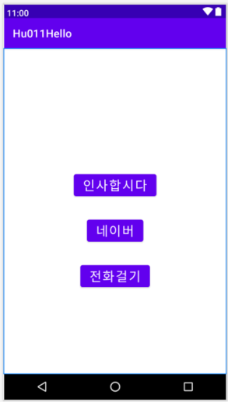
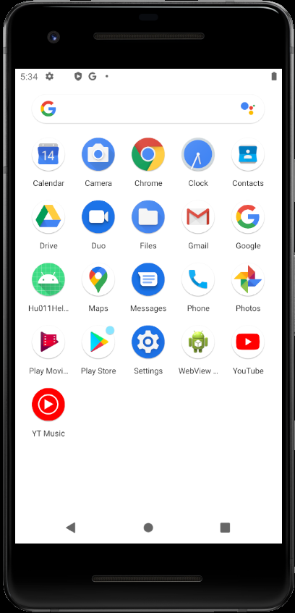
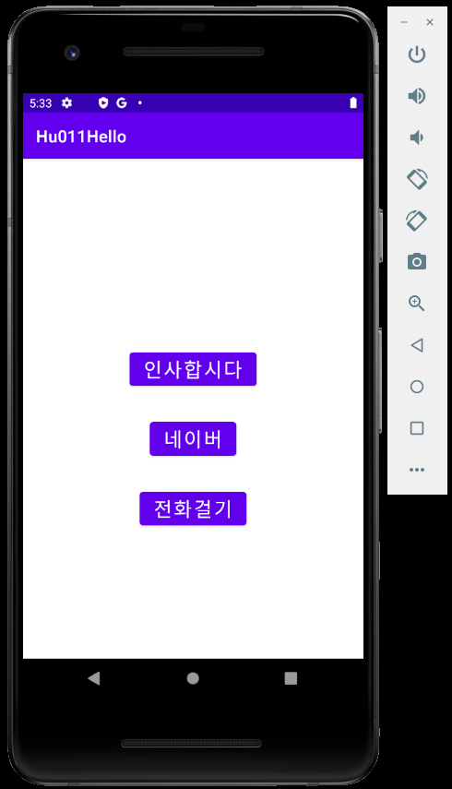
01 Android 이해하기
안드로이드 이해하기
안드로이드 스튜디오(안스) 이해하기
첫 앱 만들고, 에뮬레이터에 설치하고 실행하기
첫 앱을 나의 단말기에 설치하고 실행하기

Slide 3
01-1 안드로이드 이해하기
안드로이드 – 구글에서 만든 스마트폰 운영체제(OS), 앱 플랫폼
주요 특징
앱
어플리케이션 프레임워크
Various managers – (notification, window, activity, package), Contents Provider, Viewer System)
Middleware
라이브러리
(Surface Manager, Media Framework, Open GL, SQLite, Webkit, libc)
런타임
운영체제(리눅스 커널)

Slide 4
01-1 안드로이드 이해하기
안드로이드 – 구글에서 만든 스마트폰 운영체제(OS), 앱 플랫폼
주요 특징
Open Source (Apache 2.0 License)
Java, Kotlin – 개발 언어, (Kotlin – 가상 머신 위에서 동작할 수 있는 최신 언어)
컴포넌트 제공 – 스마트폰을 위한 플랫폼으로 개발자가 필요한 모든 컴포넌트 제공
앱 간의 연동 – 앱 사이의 연동을 쉽게 할 수 있음, 다른 앱의 기능을 사용 가능하게 함.
리눅스 기반 – 다른 기기와 호환성이 좋음
앱
어플리케이션 프레임워크
Various managers – (notification, window, activity, package), Contents Provider, Viewer System)
Middleware
라이브러리
(Surface Manager, Media Framework, Open GL, SQLite, Webkit, libc)
런타임
운영체제(리눅스 커널)

Slide 5
01-1 안드로이드 이해하기
안드로이드 – 구글에서 만든 스마트폰 운영체제(OS), 앱 플랫폼
주요 특징
Open Source (Apache 2.0 License)
Java, Kotlin – 개발 언어, (Kotlin – 가상 머신 위에서 동작할 수 있는 최신 언어)
컴포넌트 제공 – 스마트폰을 위한 플랫폼으로 개발자가 필요한 모든 컴포넌트 제공
앱 간의 연동 – 앱 사이의 연동을 쉽게 할 수 있음, 다른 앱의 기능을 사용 가능하게 함.
리눅스 기반 – 다른 기기와 호환성이 좋음
Standard apps and the apps we write in Java go here
앱
어플리케이션 프레임워크
Various managers – (notification, window, activity, package), Contents Provider, Viewer System)
라이브러리
(Surface Manager, Media Framework, Open GL, SQLite, Webkit, libc)
ART Runtime
(android run time)
런타임
리눅스 커널

Slide 6
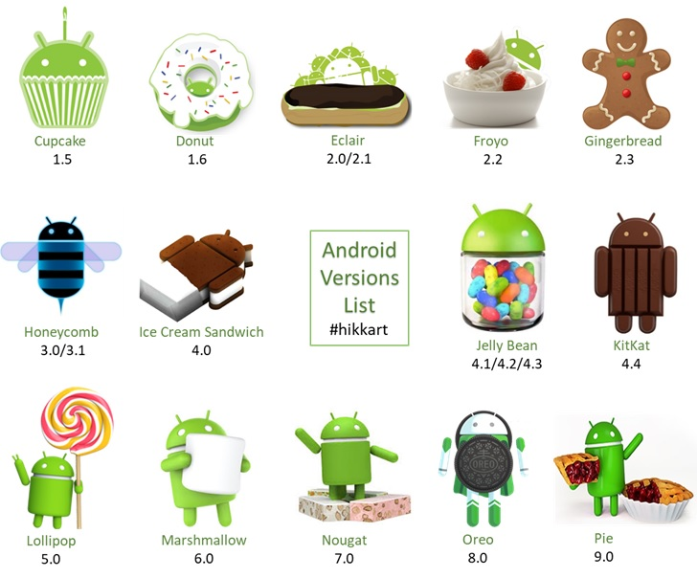

01-2 안드로이드 흐름
안드로이드 – 2007 안드로이드 SDK
안드로이드 버전 – 별명(디저트 이름), 버전 넘버, API Level
Release Name
Android 1.5: Cupcake
Android 1.6: Donut
Android 2.0: Eclair
Android 2.2: Froyo
Android 2.3: Gingerbread
Android 3.0: Honeycomb
Android 4.0: Ice Cream Sandwich
Android 4.1: Jelly Bean
Android 4.4: KitKat
Android 5: Lollipop
Android 6: Marshmallow
Android 7: Nougat
Android 8: Oreo
Android 9: Pie
Android 10: Q 10.0
Android 10+: R 10.0
Android 11:
API Level
24
25
26
27
28
29
30
30

Slide 7
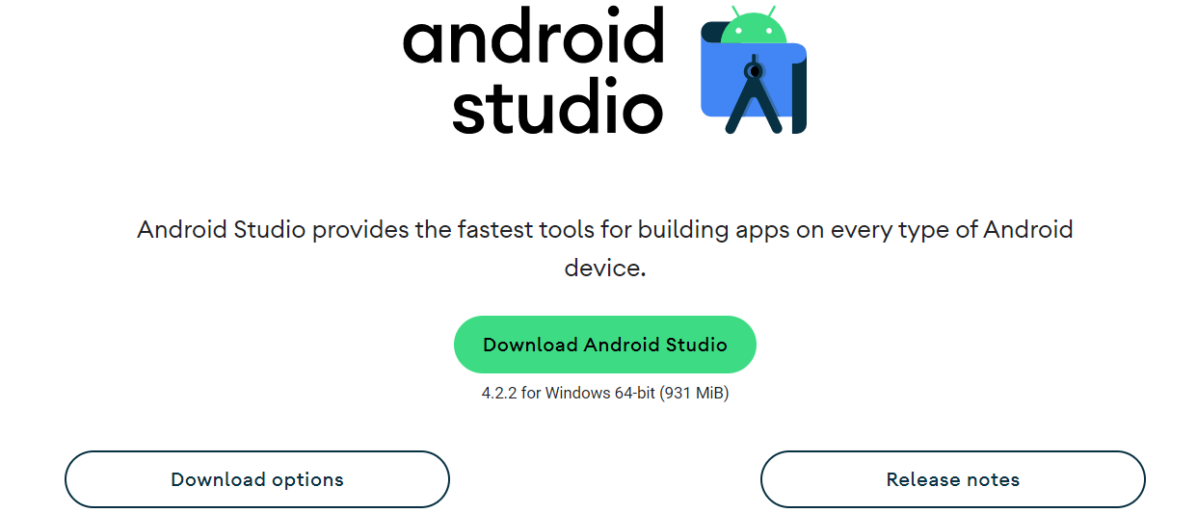
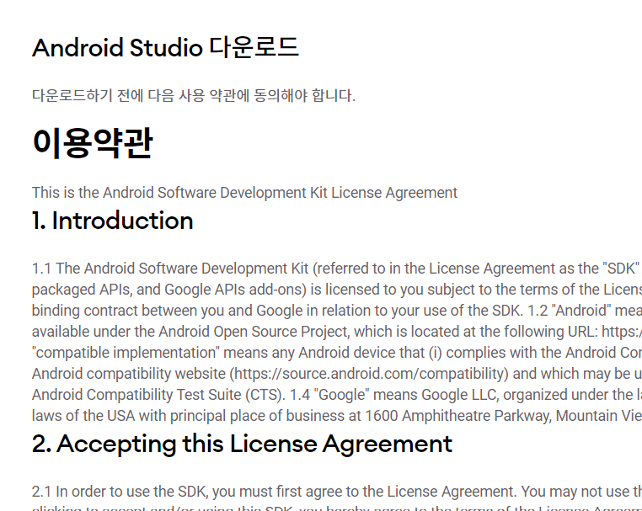
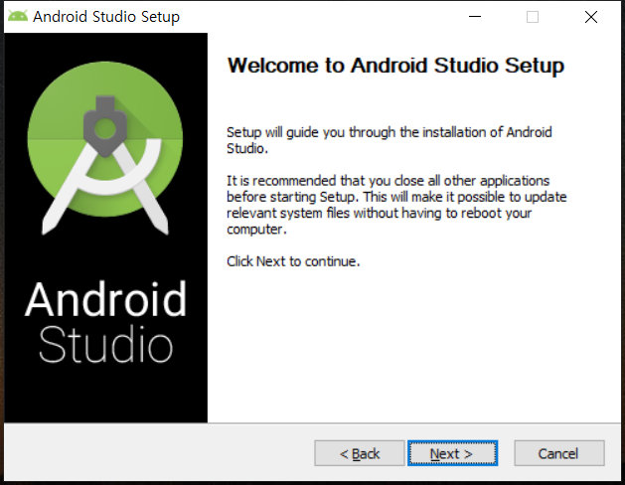
02-1 안드로이드 스튜디오(안스) 설치하기
안드로이드 개발자 사이트(https://developer.android.com/studio) 접속하여 소프트웨어를 내려 받아 설치합니다.
참고:안스는 자바로 만들어진 개발 도구이며, 안스를 설치하면 이를 위해 필요한 자바도 함께 설치됨
내려 받은 파일을 두 번 클릭하여 설치합니다.
설치할 때 기본적인 디폴트를 선택하십시오.

Slide 8
02-1 안드로이드 스튜디오(안스) 설치하기
참고사항: 이전에 설치했던 안스를 모두 지우기
C:/Program Files/Android/Android Studio
C:/users/<사용자계정폴더-영어로>/.android
C:/users/<사용자계정폴더-영어로>/.AndroidStudio<버전>
C:/users/<사용자계정폴더-영어로>/AppData/Local/Android/Sdk
만약 AppData폴더가 보이지 않으면 폴더 보기 옵션의 표시/숨기기 항목이 체크 해제된 상태일 수 있습니다. 파일 탐색기의 [보기]탭 → [표시/숨기기] 항목에서 숨김 항목의 체크 버튼을 체크 해야함.
안스의 초기 설정 화면이 나타나지 않나요?
사용자 계정이 한글인가요?
/Users 다음에 나오는 폴더 이름이 한글이면, 안스가 작동이 안되는 경우도 있습니다.
윈도우에 영문으로 새로운 계정을 만들어 안스 개발을 하길 권장합니다.
메모리 문제인가요?
C:/Program Files/Android/Android Studio/bin/studio64.exe.vmoptions 파일을 열고, 그 안에 있는 –Xmx로 시작하는 줄의 숫자를 더 큰 값으로 아래와 같이 수정합니다. -Xmx2048m
사실상 S/W가 여기에 많이 설치되어 있음

Slide 9
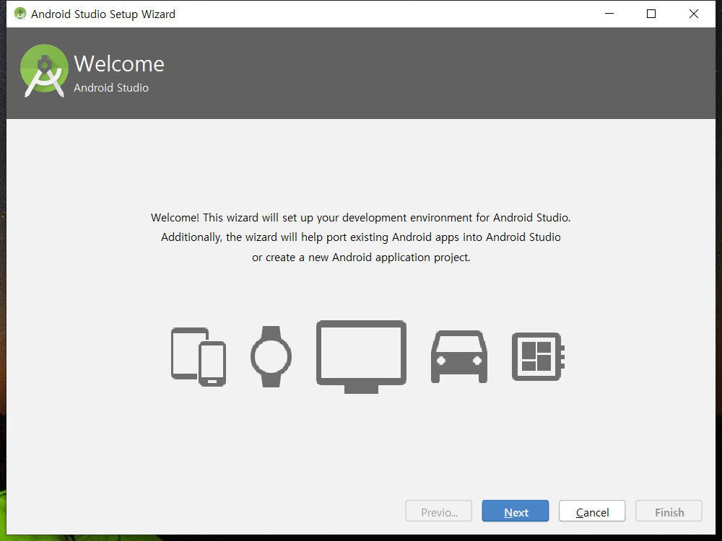
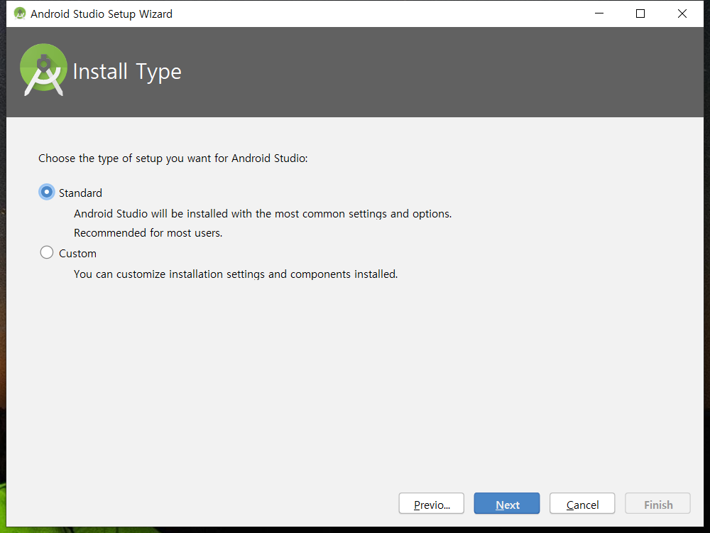
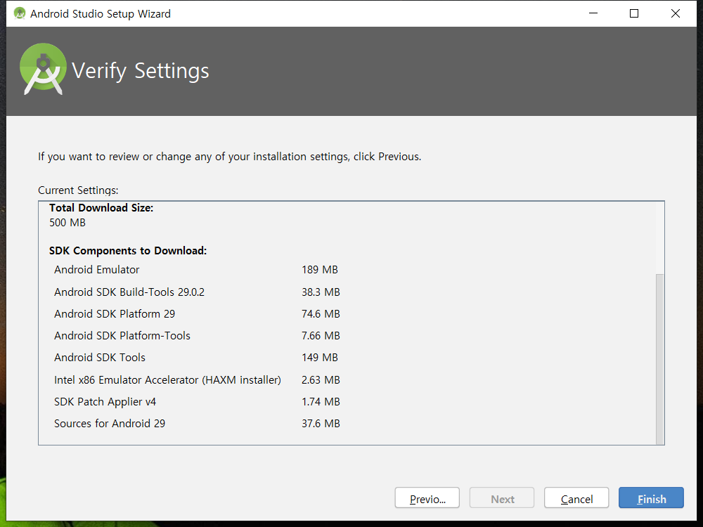
02-1 안드로이드 스튜디오(안스) 설치하기
안스 설치 후, 안스를 시작해 보십시오.
다음 창이 나타나면 [Next]를 선택하고, [Install Type]을 물을 때, [Standard] 라디오 버튼은 선택하고, 적당한 [Select UI Theme] 선택하고, [Verify Settings]창이 나타나면 [Finish] 버튼을 선택합니다.

Slide 10
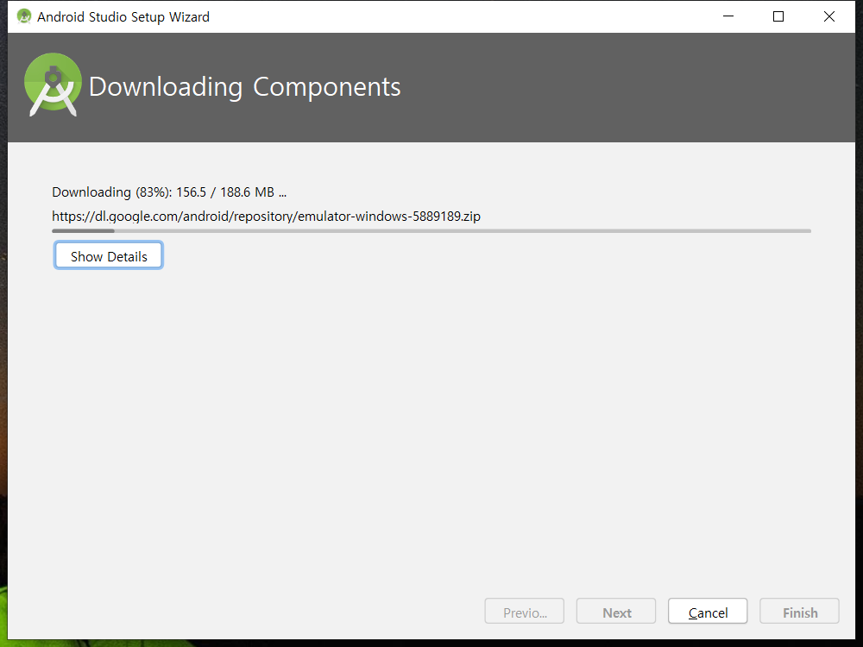
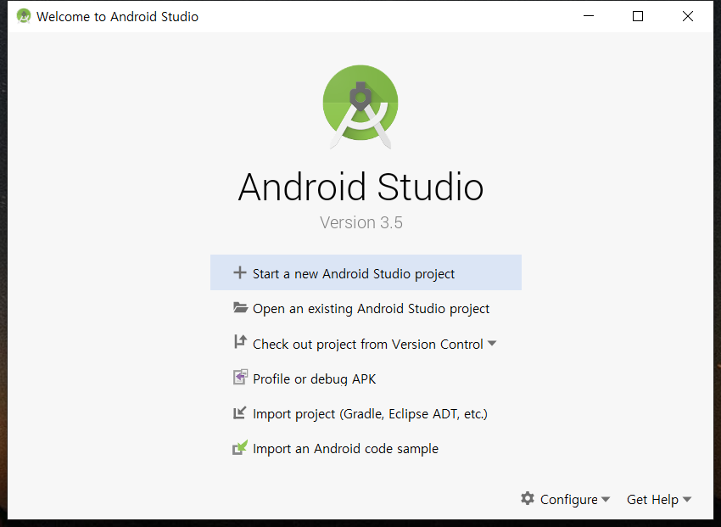
02-1 안드로이드 스튜디오(안스) 설치하기
Downloading Components창이 표시되고 추가 설치가 진행됩니다.
[Finish]버튼을 선택하면, 안스가 실행이 됩니다.
다음과 같이 "Welcome to Android Studio" 창이 뜨면, 안스는 잘 설치된 것입니다.
우리 실습을 위하여 한 단계만 더 가면 됩니다. 창 아래에 있는 [SDK Manager] 탭을 선택합니다.
앱 개발 실습을 위해 더 설치할 것이 남아 있습니다

Slide 11
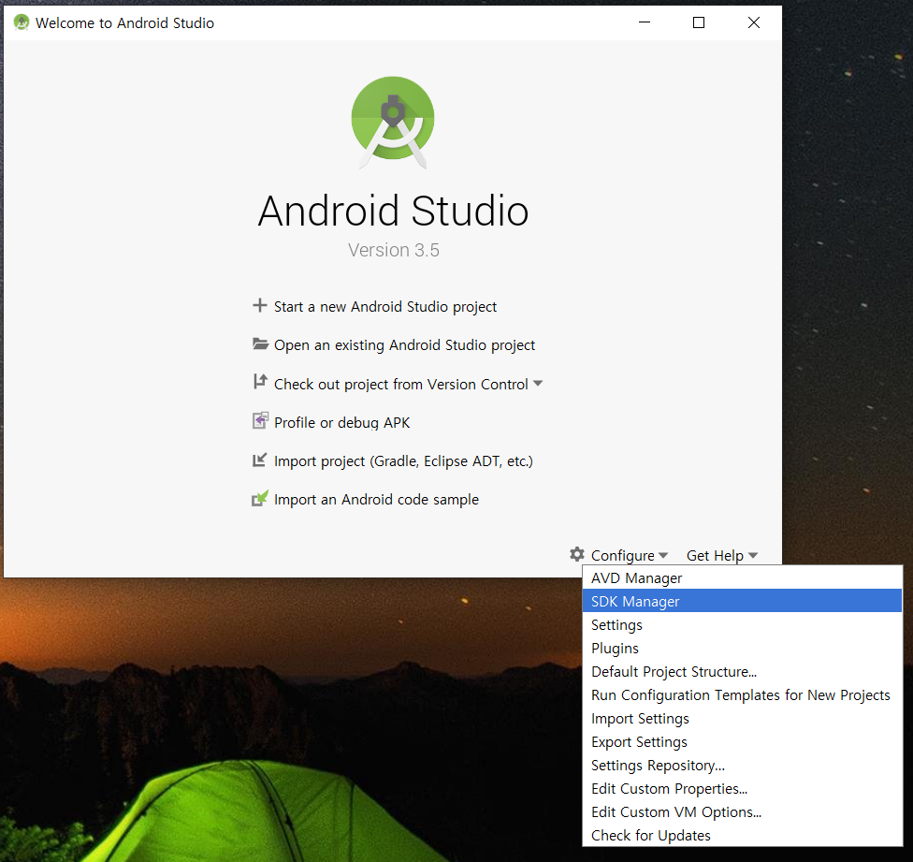
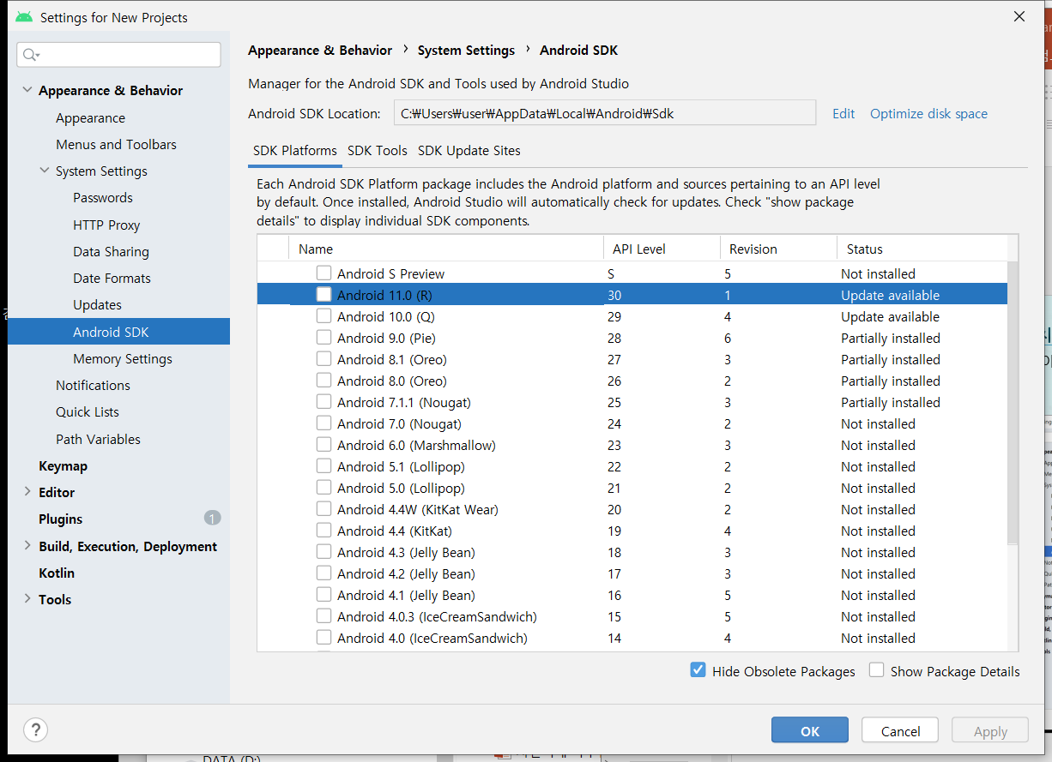
02-1 안드로이드 스튜디오(안스) 설치하기
"Setting for New Projects" 설정 화면이 나타나고, 세 개 탭 중에 [SDK Platforms] 가 이미 선택되어 있습니다.

Slide 12
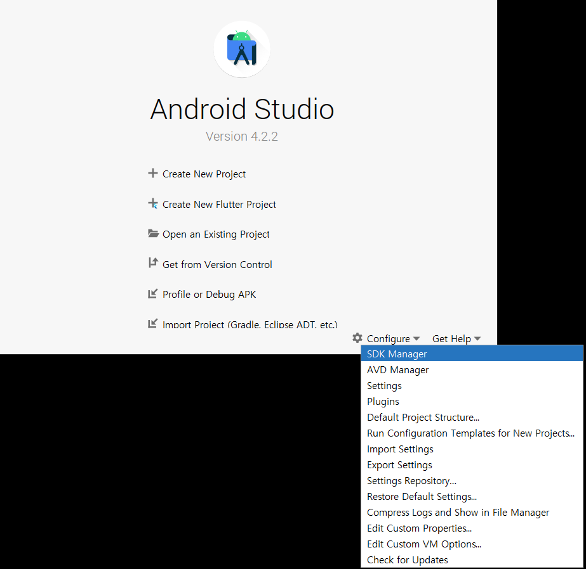
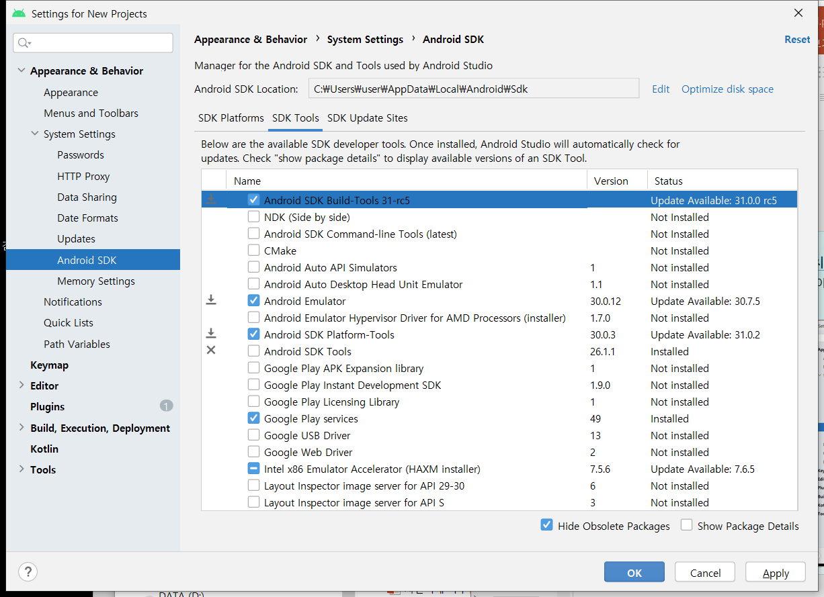
02-1 안드로이드 스튜디오(안스) 설치하기
두 번째 탭 [SDK Tools] 를 누르면 설치된 라이브러리나 도구들을 볼 수 있고, 추가 설치도 가능합니다.
우리가 필요한 항목은 Android SDK Build-Tools, Android Emulator, Android SDK Platform-Tools입니다. 이런 항목들이 installed 로 표시되어 있는지 확인하고, 그렇지 않다면, 체크해서 설치하도록 합니다. 'Google Play services' 항목이 설치 되어 있지 않다면, 체크 박스를 추가로 체크 합니다.
OK해서 설치할 때, 시간이 상당히 걸립니다.

Slide 13
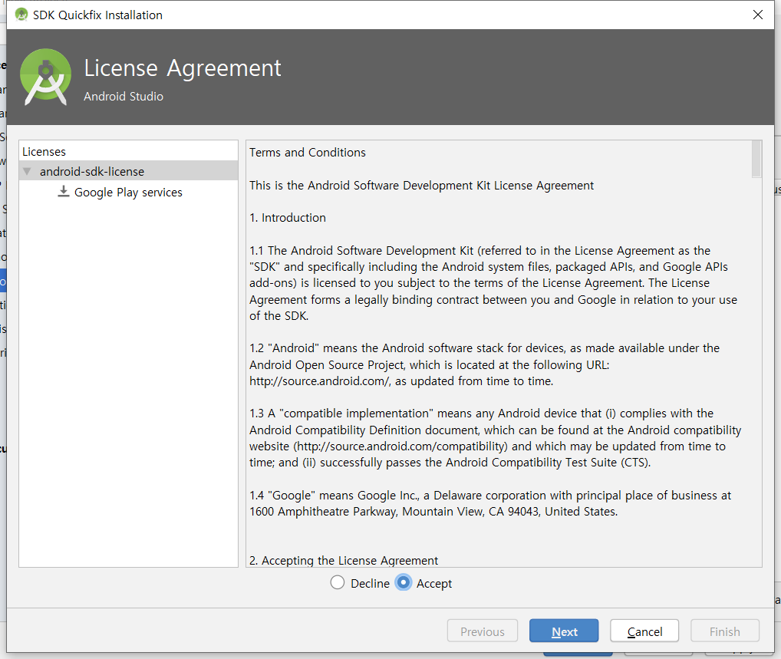
02-1 안드로이드 스튜디오(안스) 설치하기
License Agreement 창이 나오고, 'Accept' 그리고 'Next'를 선택하면 추가 설치가 진행됩니다.
안스 설치를 완료하고 SDK 매니저에서 필요한 모듈도 추가로 설치한 것입니다. 안스 설치 임무를 완료한 것을 축하합니다.
마지막으로, 안스를 바탕화면이나 시작화면, 작업 표시줄에 고정해도 좋습니다.

Slide 14
First Hands-on Exercise
Enough of theory and installation for now!
Fire up your Android Studio and let's first hands-on exercise.
Hello World!

Slide 15
Quiz: Android Overview
Q1. The Android platform consists of
A software stack
Hardware platform only
Hardware platform and software stack
None of the above
Q2. Identifying a target Android platform using its API level is
More than one
Always unique
Undefined
None of the above

Slide 16
03-1 첫 프로젝트 만들기
Objectives: At the end of this exercise, you will be able to:
Create a simple "Hello, World" Android Application
Understand the various parts of an Android Project
Learn to use the Android Emulator
Understand the structure of a simple User Interface
Introduction:
This example gets you started on your first Android app. You learn to use the Android studio IDE to create a standard Hello World app with the built-in templates. After you complete the exercise steps and see the resulting application running on either the emulator or on a real device, we will then dissect the application to understand some of the Android concepts. As you do each step, ask yourselves why you might be doing it. We will analyze the steps later on. The reason why I want you to proceed in this order is so that you get to see the end result first before we examine the concepts.

Slide 17
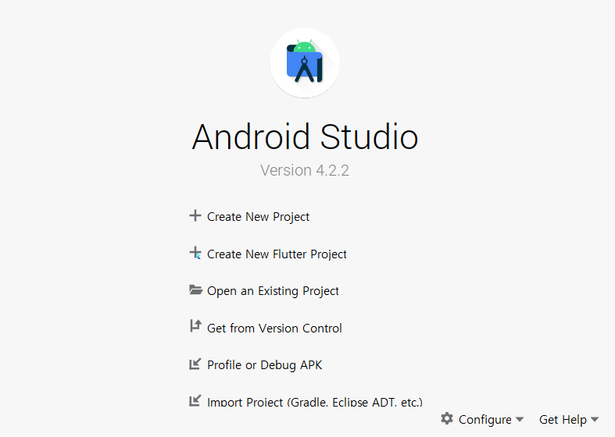
03-1 첫 프로젝트 만들기
첫 번째 앱을 만들기 위해 안스를 실행하면 다음과 같은 시작 화면이 나타납니다. [Create New Project]를 선택하여 나타나는 대화상자를 따라 가면 됩니다.

Slide 18
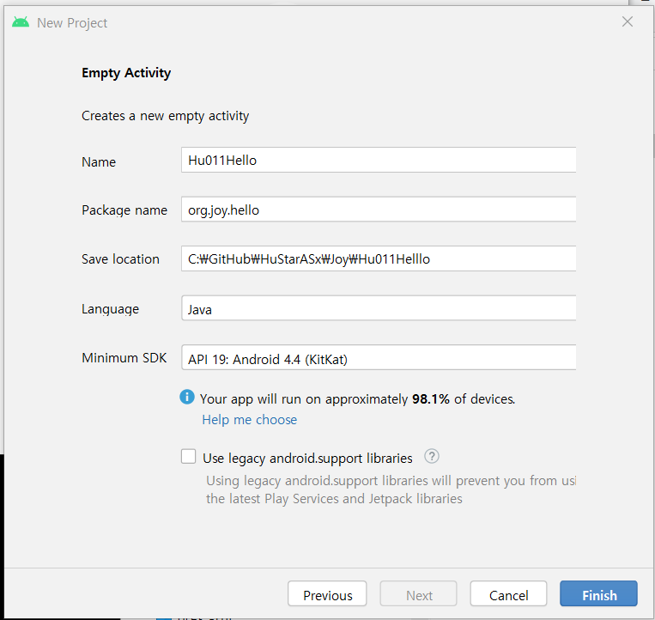
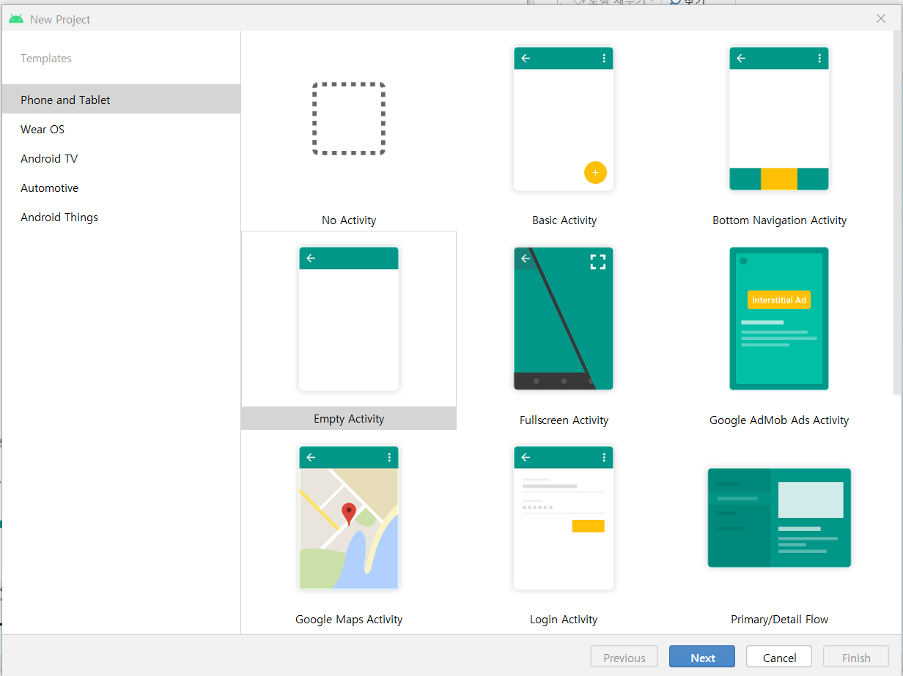
03-1 첫 프로젝트 만들기
Choose your project 창에는 여러 프로젝트 유형들이 있는데, 우리는 아무 것도 없는 상태에서 프로젝트를 시작하기 위하여, Empty Activity를 선택하고, [Next]버튼을 누릅니다.
New Project 창에서 아래와 같이 작성합니다.
Name: Hu011Hello (대문자로 시작하는 이름) (First two digits for chapter, Last digit for sequence)
Package name: org.joy.hello (소문자 이름으로 자동입력되는 것을 수정함; hu011 등 일부분 삭제)
Save location: (저장할 폴더를 정합니다)
Language: Java (not Kotlin)
Minimum SDK: API 19: Android 4.4(KitKat)

Slide 19
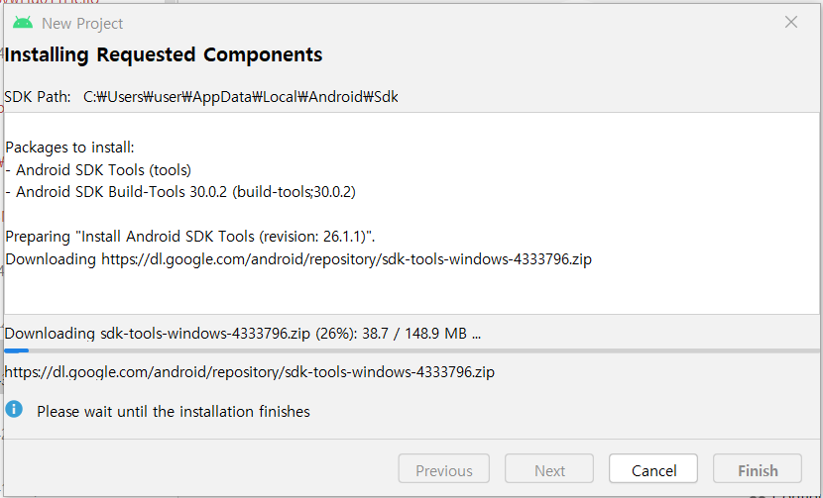
03-1 첫 프로젝트 만들기
"Windows 보안 경고" 창이 뜨면, OK하십시오. 자바 프로그램이 내부적으로 인터넷을 이용하면서 경고 창이 뜰 수 있습니다.
혹은 다음과 같은 필요한 컴포넌트 설치 메시지가 나오면, 기다렸다가 [Finish]를 클릭합니다.

Slide 20
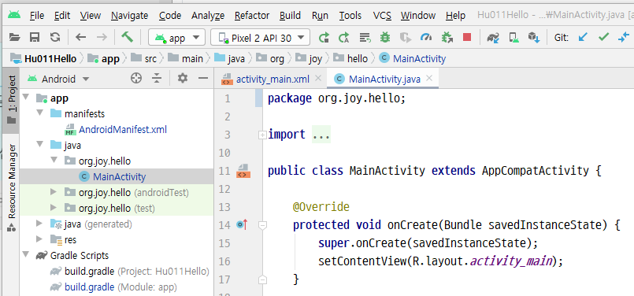
MainActivity.java 살펴보기
여러 창이 나타나는데, 다음과 같이 App부터 시작하여 MainActivity를 찾아보고, 그에 해당 파일도 가운데 창에서 살펴보십시오.
MainActivity.java 탭을 선택해보십시오.
MainActivity.java는 자바로 작성되어 있다는 것을 알 수 있습니다. 오른쪽 창(안내글)을 최소화 하십시오.
package 이름은 앱은 구분하는 고유한 값입니다.
앱이 단말에 설치되었을 때 다른 앱과 구분할 수 있는 역할을 합니다. 회사의 도매인을 자주 사용합니다.

Slide 21
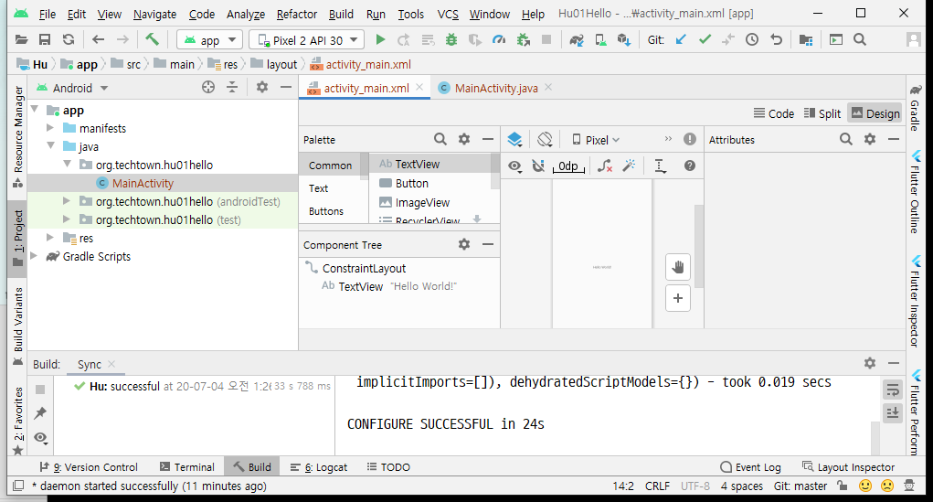
activity_main.java 살펴보기
[MainActivity.java] 탭의 오른쪽에 있는 [activity_main.xml] 탭을 선택해보십시오. 그러면, 여러 개의 작은 창들이 나타납니다.
아랫부분에 [Build], [Sync]가 있는 창은 [-] 숨김을 눌러서 닫아주세요.

Slide 22
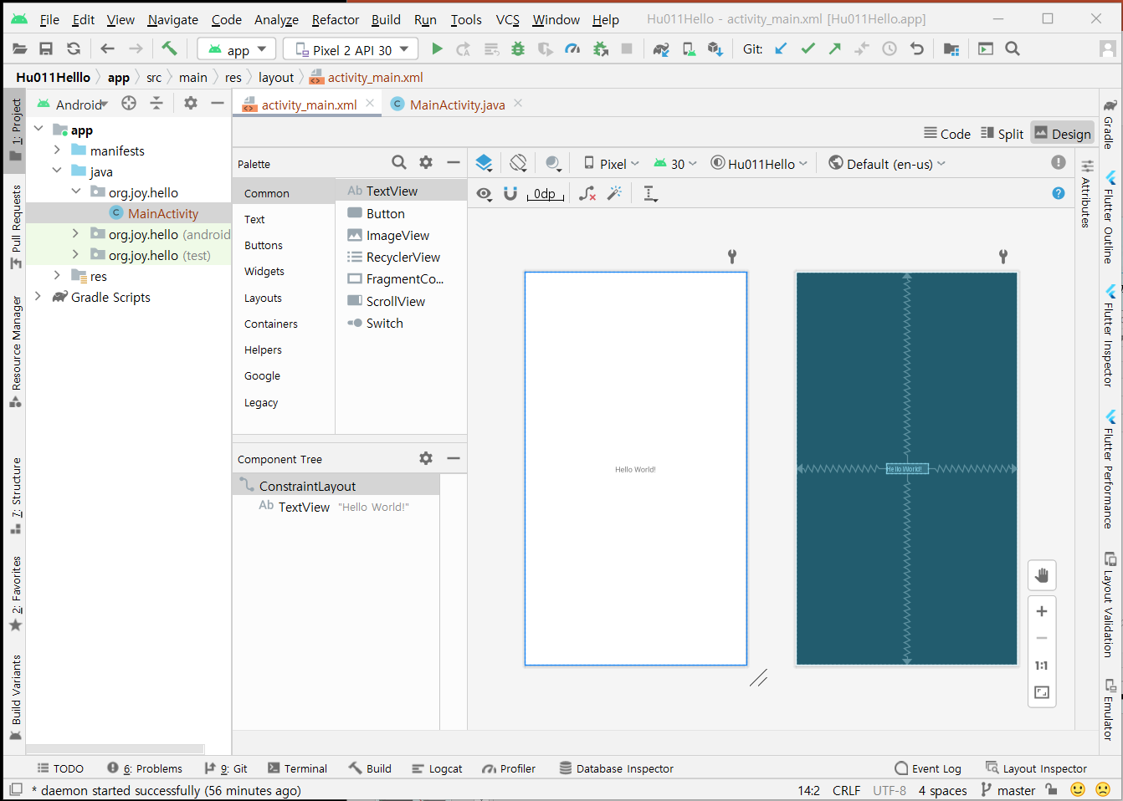
activity_main.java 살펴보기
왼쪽 [Project]영역과 [acitivity_main.xml]영역의 경계선을 왼쪽으로 끌어당겨 단말기를 크게 보이게 하세요
이 부분을 밀당하여 단말기 크기를 조정할 수 있음

Slide 23
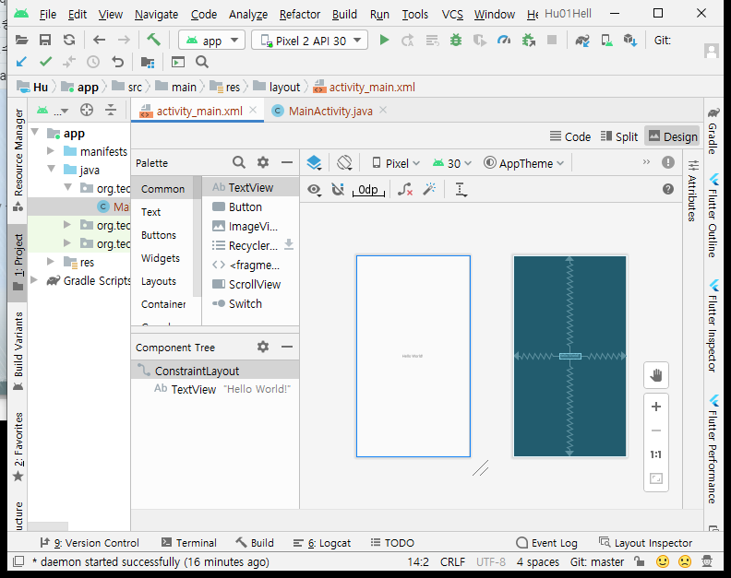
activity_main.java 살펴보기
Design 화면과 Blueprint화면입니다. 이 화면을 이 하늘색 아이콘으로 선택할 수 있습니다.
하늘색 아이콘으로 [Design]과 [Blueprint], [Design+Blueprint] 를 각각 선택하고 관찰하십시오.
이 하늘색 아이콘은 스마트폰 화면을 어떻게 표시할지 것인지 결정합니다.
스마트폰에 나타날 Design 화면
화면의 구성요소를 보여주는 청사진(Blueprint)화면

Slide 24
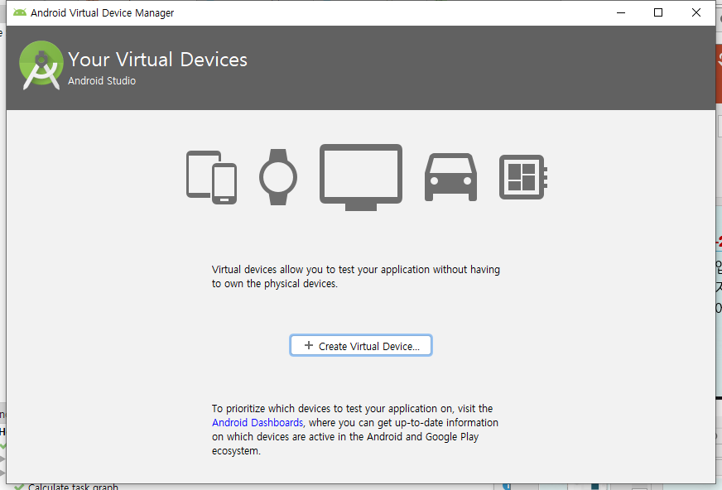
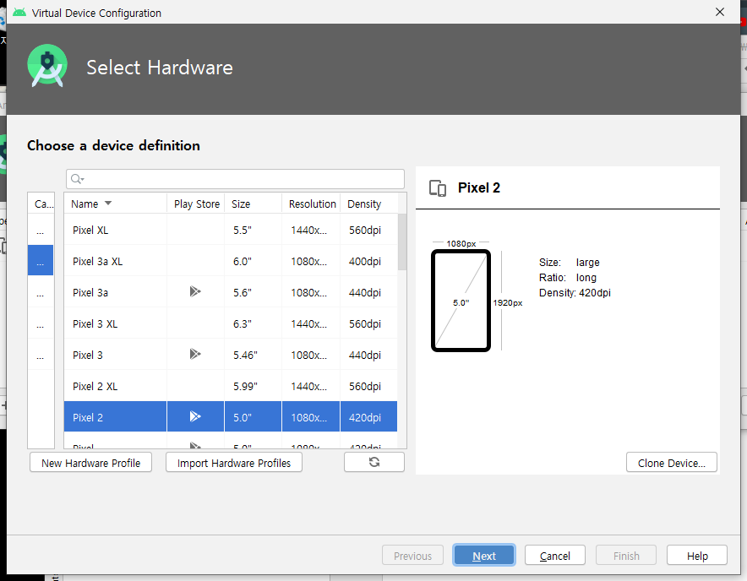
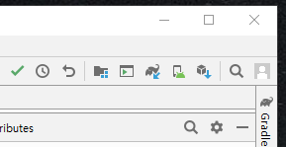
03-2 에뮬레이터로 Hello World 앱 실행하기
앱을 실행하려면 안드로이드 단말기가 필요합니다.
지금은 먼저 에뮬레이터와 가상 단말기를 이용하여 앱을 실행하고자 합니다.
에뮬레이터는 안스와 함께 설치되었고, 가상 단말기(Virtual Device)만 설치하면 됩니다.
안스 오른쪽 상단에 [AVD Manager] 아이콘을 선택하면, 가상단말관리화면(Android Virtual Device Manager)이 나타납니다. [Create Virtual Device]를 선택합니다.
Select Hardware 창이 나타납니다. 무난해 보이는 Pixel 2를 선택하고, [Next]를 해봅시다.
[AVD Manager]
가상 단말이 없을 때 나타나는 창

Slide 25
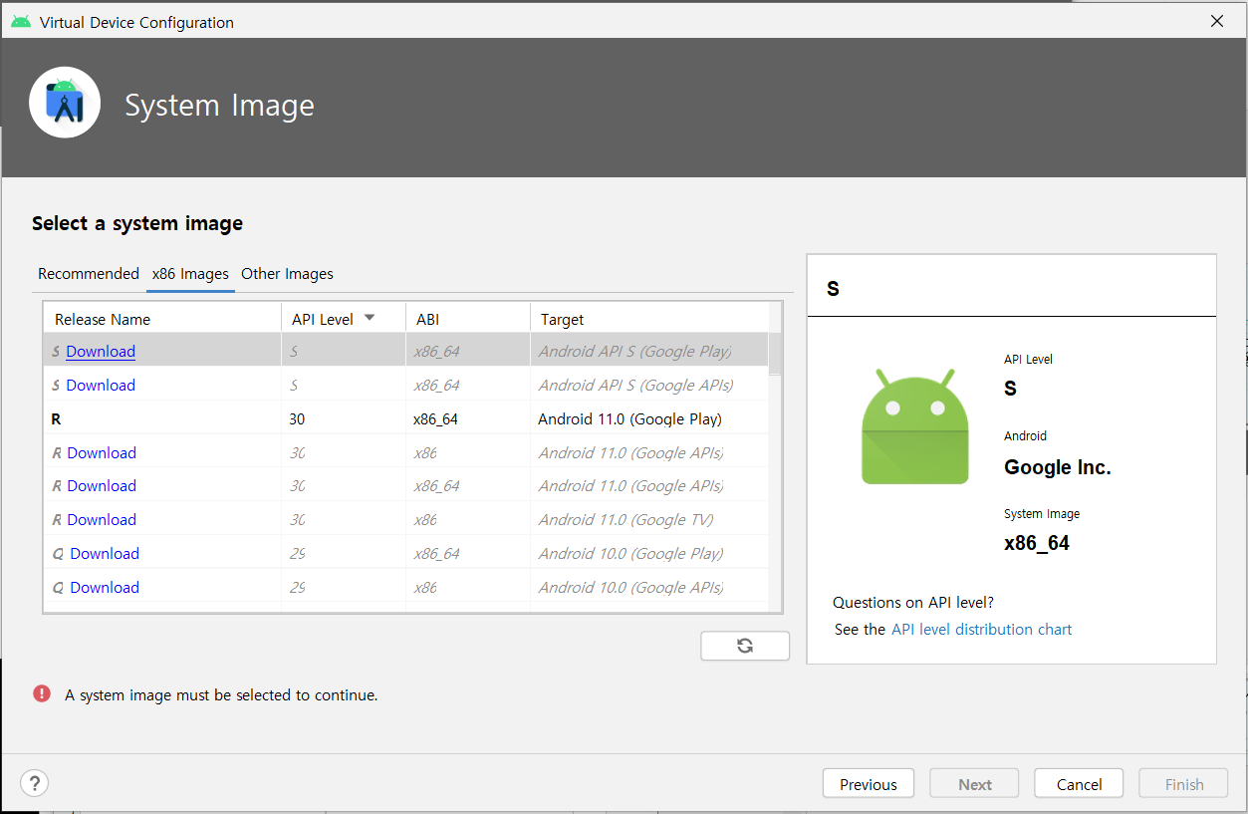
03-2 에뮬레이터로 Hello World 앱 실행하기
"System Image" 창, "x86 images" 탭에서 가상 단말기에 사용할 이미지(OS를 담고 있는 가상 단말기 실행파일)를 선택합니다. 최신의 S, x86_64, 를 사용하겠습니다.
[Download]링크를 눌러 파일을 내려 받으십시오.
Download 할 때, 시간이 상당히 걸립니다.
ABI – Application Binary Interface: 안드로이드 CPU칩과 시스템 상호작용방법을 기술한 인터페이스입니다 대표적으로 ARM, MIPS, x86가 있습니다. 가상화 기술(Virtualization Technology를 사용할 수 없다는 오류가 나타난다면, PC BIOS에서 조정하거나 x86가 아닌 ARM 혹은 MIPS를 선택해야 합니다.

Slide 26
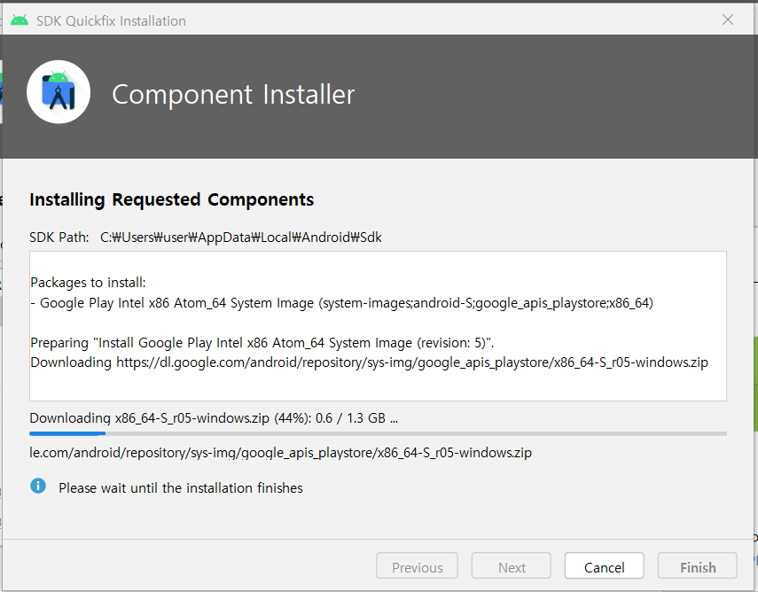
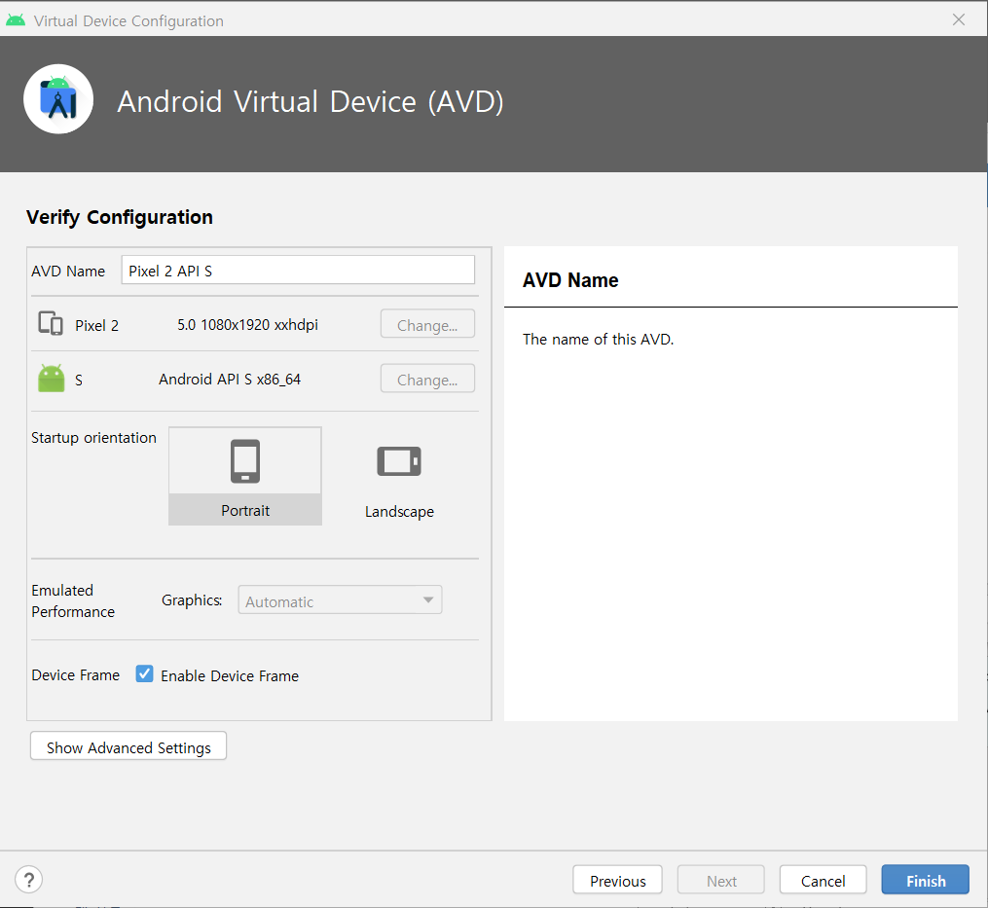
03-2 에뮬레이터로 Hello World 앱 실행하기
설치가 끝나고, [Next]하면, 설치된 "Android Virtual Device"의 이름을 확인하고 [Finish]하십시오.
Download 할 때, 시간이 상당히 걸립니다.
ABI – Application Binary Interface: 안드로이드 CPU칩과 시스템 상호작용방법을 기술한 인터페이스입니다 대표적으로 ARM, MIPS, x86가 있습니다. 가상화 기술(Virtualization Technology를 사용할 수 없다는 오류가 나타난다면, PC BIOS에서 조정하거나 x86가 아닌 ARM 혹은 MIPS를 선택해야 합니다.

Slide 27
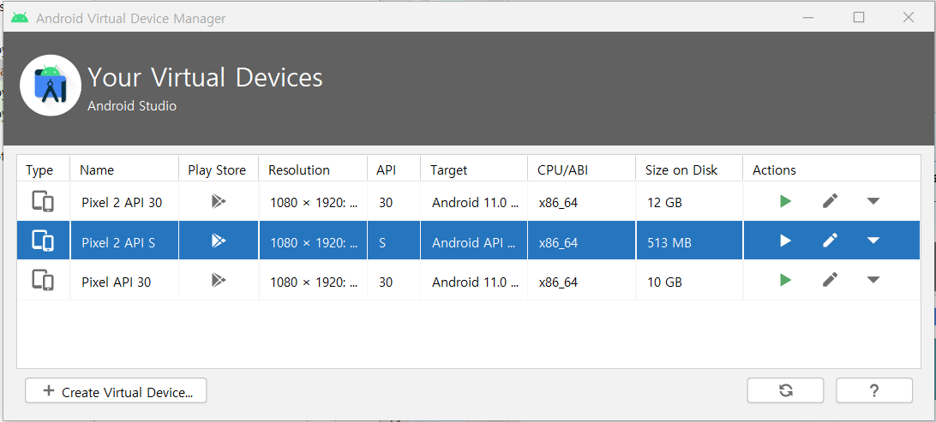
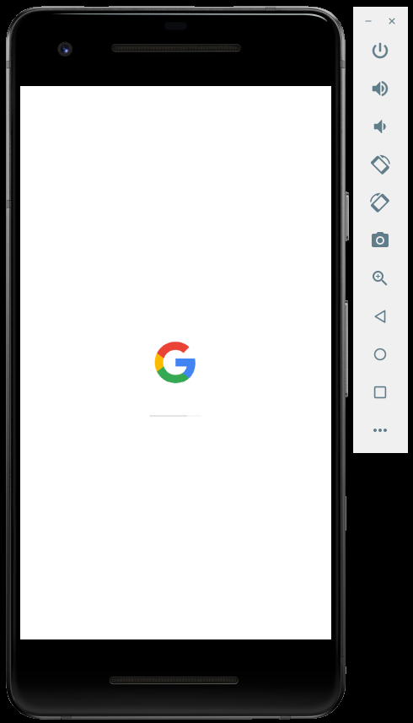
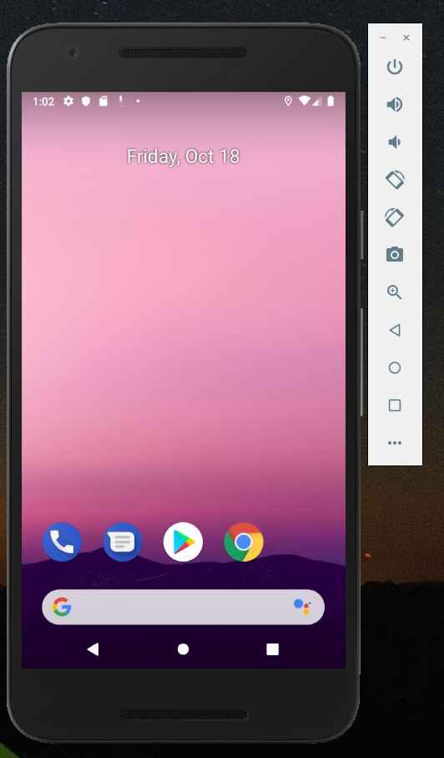
03-2 에뮬레이터로 Hello World 앱 실행하기
"Your Virtual Devices"창 오른쪽 끝에 화살표[Launch this AVD in the emulator]를 누르십시오.
잠시 후, 에뮬레이터 실행 과정을 거친 후, 안드로이드 단말의 홈 화면이 나타납니다.
화면이 나타나지 아니하면
전원(Power)버튼을 누르십시오

Slide 28
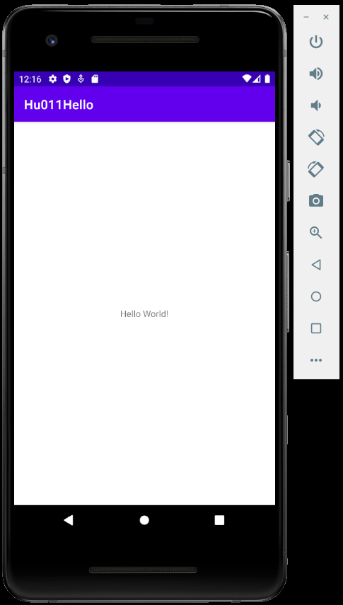
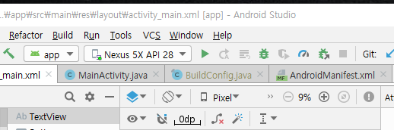
03-2 에뮬레이터로 Hello World 앱 실행하기
에뮬레이터를 사용하여 앱을 실행하면 됩니다.
안스 상단에 있는 초록색 화살표 아이콘을 눌러 앱을 실행하십시오.
에뮬레이터 선택을 OK하십시오.
에뮬레이터가 안스 창에 가려 안보일 수도 있습니다. 이때는 작업표시줄에서 에뮬레이터 아이콘을 클릭하면 됩니다.

Slide 29
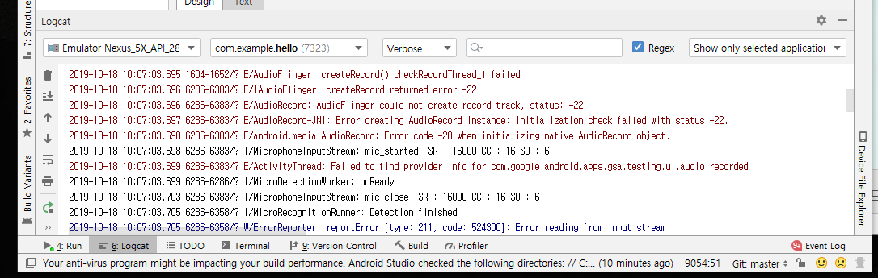
03-2 에뮬레이터로 Hello World 앱 실행하기
첫 앱이 잘 실행되었기를 바랍니다.
앱이 실행되면 안스 아래에 있는 [Logcat] 탭을 클릭하여 현재 가상단말기의 상태를 확인해보십시오.
앱이 메모리 문제로 실행이 되지 않으면 다음과 같은 방법을 시도해보십시오.
C:/Program Files/Android/Android Studio/bin/studio64.exe.vmoptions 파일을 열고, –Xmx로 시작하는 줄의 숫자를 더 큰 값으로 아래와 같이 관리자 권한으로 수정하십시오. -Xmx2048m

Slide 30
03-3 Hello 프로젝트 하나씩 바꾸어 보기
간단한 앱이지만, 내가 직접 한 것도 별로 없이 앱이 생성이 되었고, 실행되었습니다. 심지어 메시지 "Hello World"는 내가 입력한 적도 없는데 화면에 나타났습니다.
먼저, Hello 프로젝트 앱은 어떻게 실행되었는지, 메시지는 어떤 원리로 나타났는지 알아봅니다. 그 다음에, 버튼과 같은 화면을 구성하는 요소들도 하나씩 추가해 볼 것입니다.

Slide 31
03-3 Hello 프로젝트 하나씩 바꾸어 보기
MainActivity.java 자세히 살펴보기
먼저, 안스에서 이 파일을 찾아가 보십시오.
실수로 왼쪽의 프로젝트 구성을 보여주는 트리 모양이 창이 없어졌다면?
창의 왼쪽 가장자리에 세로로 된 탭을 사용합니다. 혹은
안스 창 메뉴 왼쪽에 View → Tool Windows → Project를 선택하십시오.

Slide 32
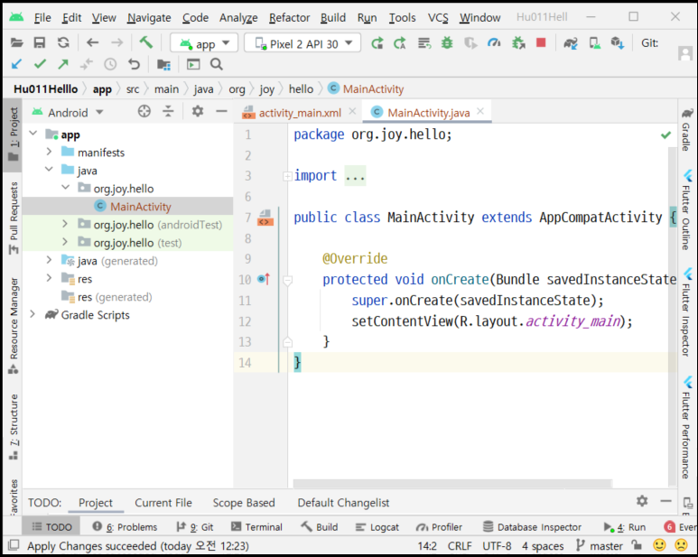
03-3 Hello 프로젝트 하나씩 바꾸어 보기
MainActivity.java 자세히 살펴보기
먼저, 안스에서 이 MainActivity.java 파일을 찾아가 보십시오. 파일 이름을 더블 클릭하면 [MainActivity.java] 탭이 열리고, 편집창이 나타나 코드를 보여줍니다.
혹은 [MainActivity.java] 탭을 열어 MainActivity.java에 있는 코드를 확인해 보십시오.
onCreate()는 프로그램의 시작점의 역할을 합니다.
super 는 상속받은 부모 클래스 함수를 호출하여 실행합니다. 화면의 메시지와는 관계가 없습니다.
setContentView()는 이름처럼 화면 출력과 관계됩니다.
인자로 넘겨주는 R.layout.activity_main과 "Hello World!" 메시지와 관련이 있을 것을 짐작할 수 있습니다.
여기 폴더 트리 구조가 좀 다르죠? 괜찮습니다. 여러 형태로 나타낼 수 있습니다. Android → App 선택해보세요.

Slide 33
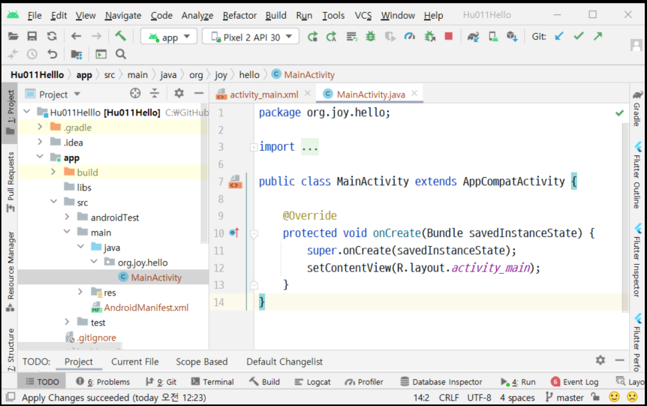
03-3 Hello 프로젝트 하나씩 바꾸어 보기
아래의 각 창에서 MainActivity.java는 같지만, 왼쪽 Project 구조를 보여주는 형식이 서로 다르죠?
Android 대신 Project로 설정하고, MainActivity 파일을 찾아가보세요.
여기 폴더 트리 구조가 좀 다르죠? 괜찮습니다. 여러 형태로 나타낼 수 있습니다. Android → App 선택해보세요.

Slide 34
03-3 Hello 프로젝트 하나씩 바꾸어 보기
아래의 각 창에서 MainActivity.java는 같지만, 왼쪽 Project 구조를 보여주는 형식이 서로 다르죠?
프로젝트 폴더에 있는 파일들을 있는 그대로 보여줌
[Android]탭은 프로젝트의 파일들을 잘 정리해서, 개발자가 많이 필요한 것만 보여줌

Slide 35
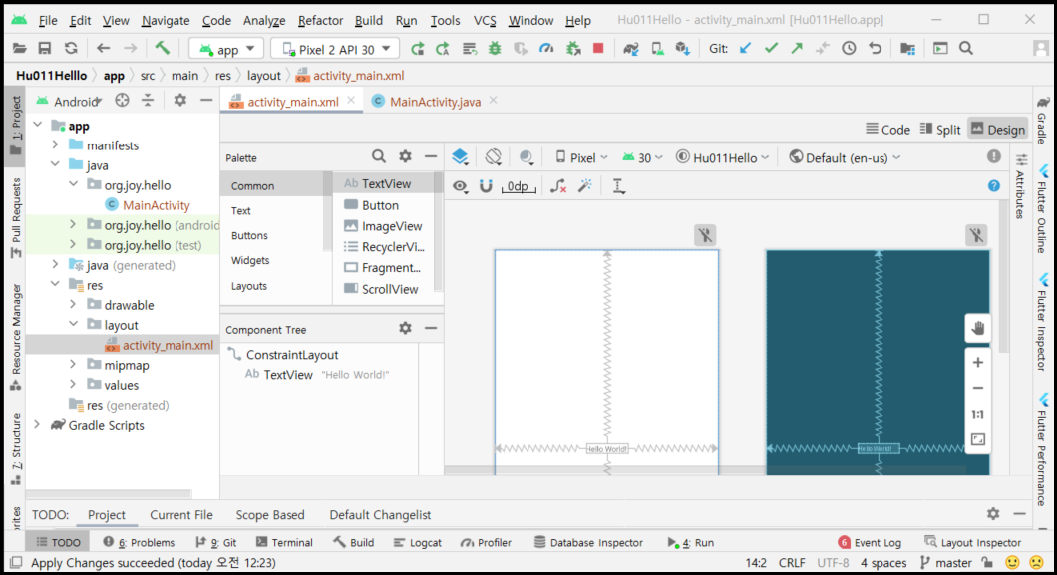
03-3 Hello 프로젝트 하나씩 바꾸어 보기
activity_main.xml 자세히 살펴보기
이 activity_main.xml 파일을 먼저 찾아 보십시오. 폴더와 파일이 너무 많아서 찾기가 힘들죠?
이 파일은 [res]폴더 아래에 있습니다. 파일 이름을 더블클릭하거나 [activity_main.xml]탭을 클릭하십시오.

Slide 36
03-3 Hello 프로젝트 하나씩 바꾸어 보기
activity_main.xml 자세히 살펴보기
activity_main.xml 이름을 어디서 본 적이 있는 것 같은가요?
MainActivity.java에서 보았던 R.layout.activity_main 과 같은 부분이 있습니다.
이것이 실제로 activity_main.xml을 가리키며, 하나의 화면을 보여주는 역할을 합니다.

Slide 37
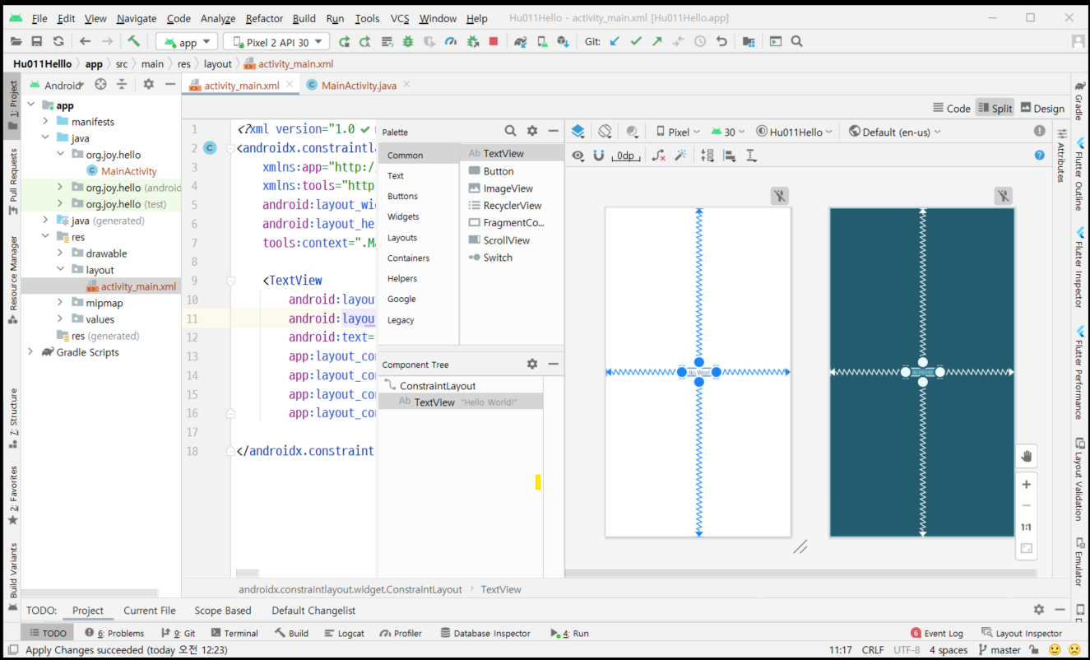
03-3 Hello 프로젝트 하나씩 바꾸어 보기
activity_main.xml 파일과 R.layout.activity_main 체크 해보기
activity_main.xml 을 더블클릭 해보세요. 그러면, 디자인 혹은 청사진 화면을 확인할 수 있던 [activity_main.xml]탭이 나타납니다.
activity_main.xml 에는 앱을 실행할 때 나타난 첫 화면의 모든 정보(구성요소, 모양)가 있습니다.
이제 activity_main.xml 영역 화면 아래 있는 [Code], [Split], [Design]탭들을 번갈아 눌러보세요.
[Code]은 xml을 수정할 수 있는 화면,
[Design]은 화면 구성 요소를 넣을 수 있는 다자인 화면
[Split]은 둘 다 보여 주는 화면.
옆의 화면같이 창들을 구성해 보십시오.

Slide 38
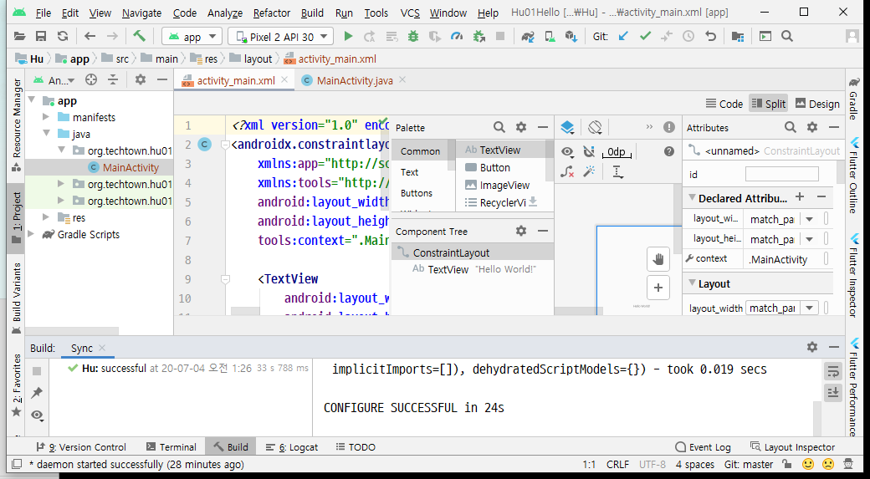
03-3 Hello 프로젝트 하나씩 바꾸어 보기
activity_main.xml 탭을 더블 클릭하기
안스에는 작은 창들이 많아서, activity_main.xml 너무 작게 보일 때가 있습니다.
activity_main.xml 탭을 더블 클릭하면 창을 다 채우고, 다시 더블 클릭하면 원위치 합니다.
이와 같이 화면을 구성하고, 각 창을 최소화하고 다시 복구해보십시오.

Slide 39
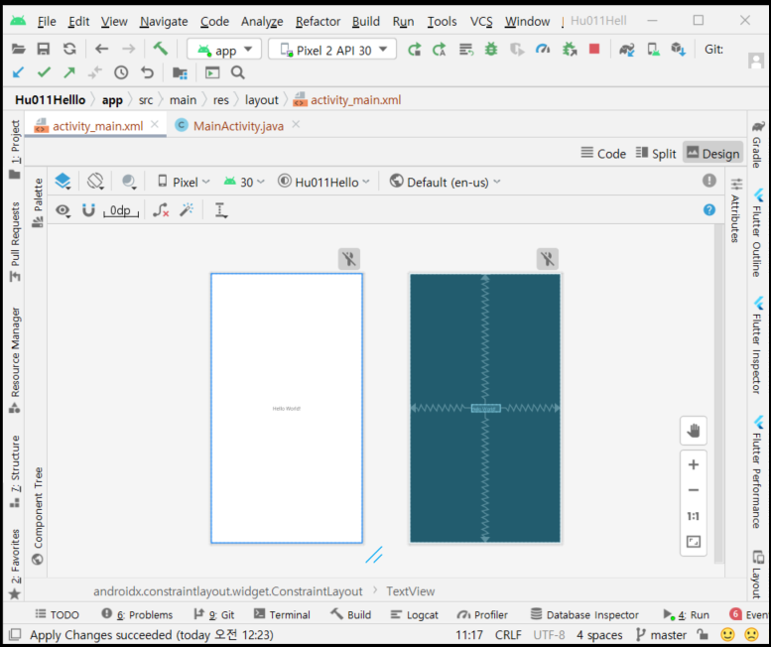
03-3 Hello 프로젝트 하나씩 바꾸어 보기 - 화면의 메시지 변경하기
[activity_main.xml]탭을 선택하고, 하늘색 [Select Design Surface] 아이콘을 누르고, 작업 영역을 [Design]으로 변경하세요. 다음과 유사한 화면이 보일 겁니다.
이제, 이와 같이 화면을 구성해 보십시오.
Project 창 On/Off 탭
속성(Attributes)창

Slide 40
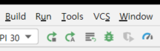
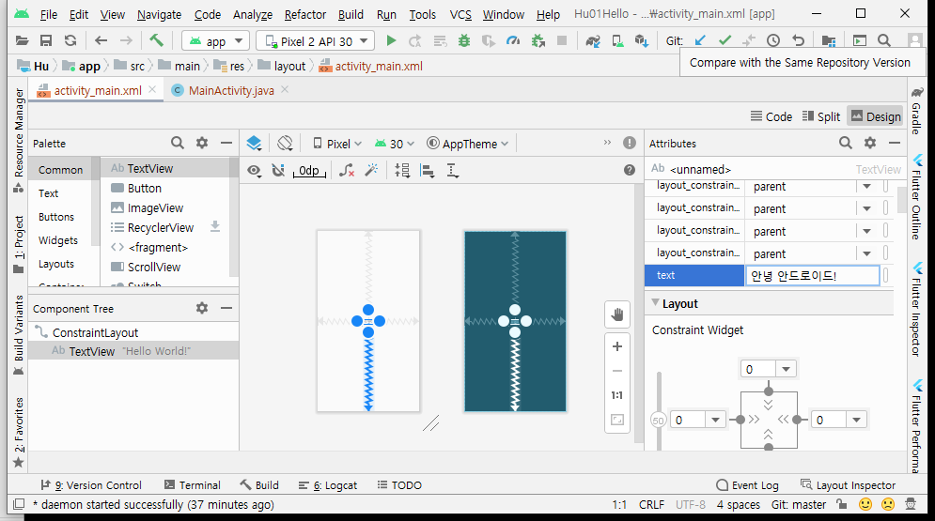
03-3 Hello 프로젝트 하나씩 바꾸어 보기 - 화면의 메시지 변경하기
창들을 다음같이 구성하고 Attribute창에서 text속성을 'Hello World!'에서 '안녕 안드로이드!'로 수정하십시오.
디자인 화면의 메시지[Hello World!]를 먼저 선택해야 Attribute창에서 수정할 Text field 가 나타납니다.
이제 안스 상단에 있는 [Run](초록색 삼각형) 혹은 혹은 <Shift><F10>으로 실행하십시오.

Slide 41
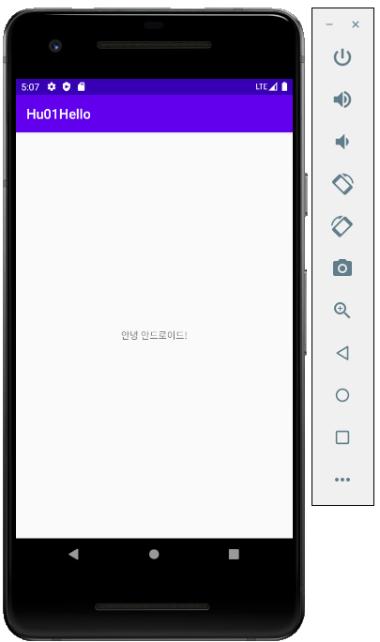
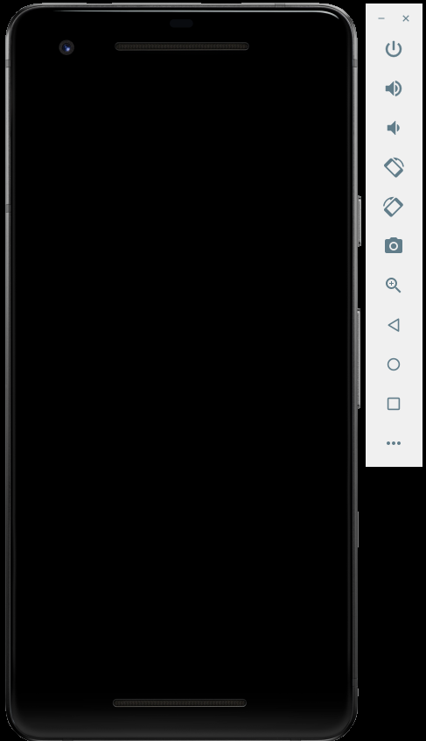
03-3 Hello 프로젝트 하나씩 바꾸어 보기 - 화면의 메시지 변경하기
"Hello World" 대신에 "안녕 안드로이드"가 잘 보이나요?
글자들이 혹시 잘리지는 않았나요?
필요하면, Power On
전원을 켜주세요.

Slide 42
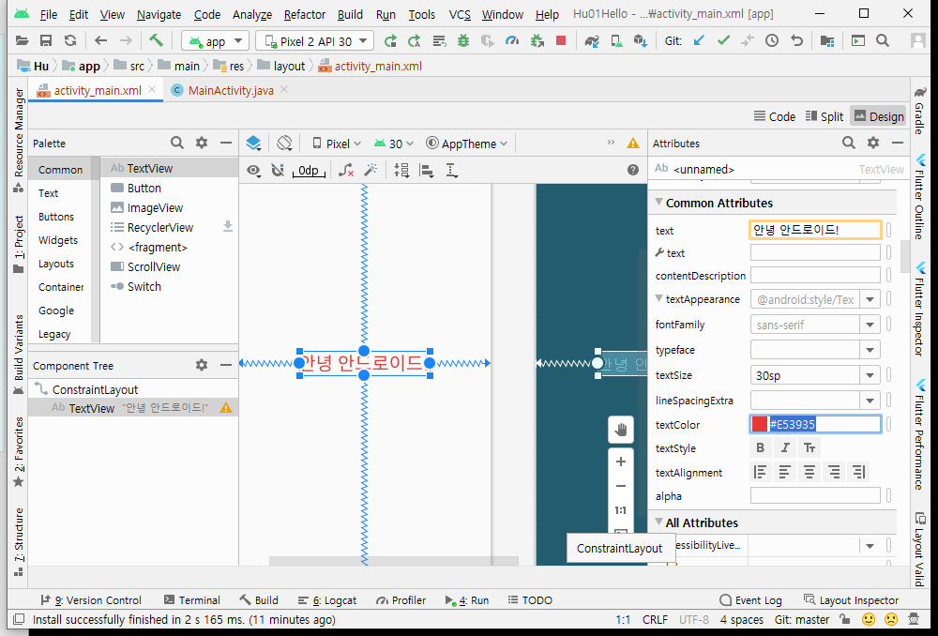
03-3 Hello 프로젝트 하나씩 바꾸어 보기 - 화면의 메시지 변경하기
혹시 텍스트의 일부분만 보이나요?
그러면, textAlignment 는 Center, textSize = 30sp, 빨간색으로 설정하고 앱을 다시 실행하십시오.

Slide 43
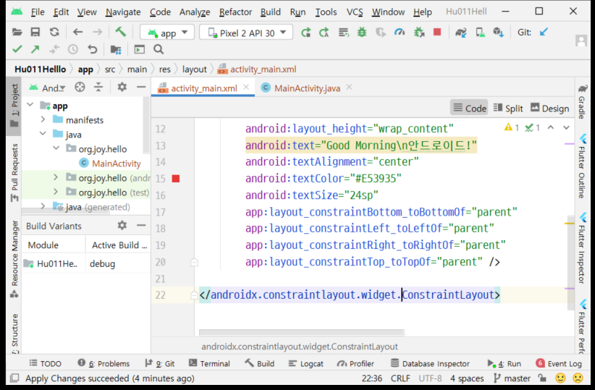
03-3 Hello 프로젝트 하나씩 바꾸어 보기 - 화면의 메시지 변경하기
작업 영역을 [Design]대신에 [Code]를 선택한 후, 소스코드를 직접 수정할 수도 있습니다.
"Good morning\n안드로이드!"으로 수정하고 다시 실행해보십시오.
Alignment Center 설정한 것이
xml 파일에 코드로 있는지 확인하십시오

Slide 44
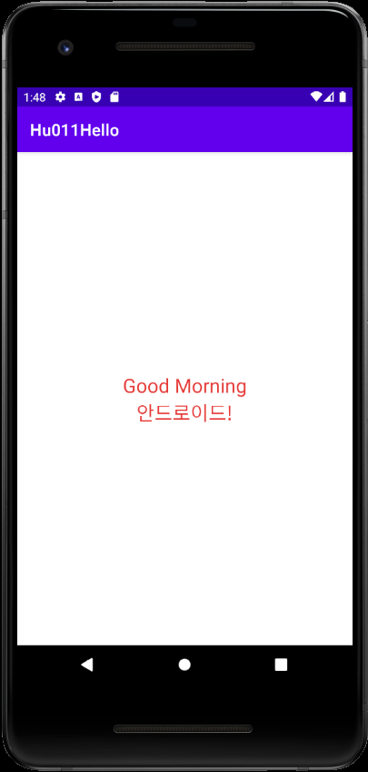
03-3 Hello 프로젝트 하나씩 바꾸어 보기 - 화면의 메시지 변경하기
작업 영역을 [Design]대신에 [Code]를 선택한 후, 소스코드를 직접 수정할 수도 있습니다.
"Good morning\n안드로이드!"으로 수정하고 다시 실행해보십시오.
Alignment Center 설정한 것이
xml 파일에 코드로 있는지 확인하십시오

Slide 45


[JOY] 소스 코드 글자 크기가 너무 작아요?
안스의 상단 메뉴 중에서 [File → Settings]를 선택하면 설정화면이 나옵니다.
설정화면의 왼쪽 창에서 [Editor → Font]를 선택합니다.
'Font' 항목에서 'Consolas' 혹은 'D2Coding' 을 선택하고, 'Size'도 적절히 입력하고 OK합니다. ' D2Coding' 폰트는 여기서 다운 받을 수 있습니다.

Slide 46

03-3 Hello 프로젝트 하나씩 바꾸어 보기 - 화면에 버튼 추가하기
버튼을 추가하기 전에, [Design]화면에서 메시지를 선택한 다음 키보드의 [delete]를 누릅니다.
버튼을 추가하기 전에, 디자인 화면 위쪽에 있는 자석 모양의 아이콘(Enable Autoconnection to Parent)을 클릭하여 금지 모양을 삭제하여 요소들을 좀 더 쉽게 배치하게 하십시오.
[Design]화면 왼쪽에, Palette 팔레트에는 화면에 추가할 수 있는 구성 요소(TextView, Button …)들을 마우스로 끌어서 추가할 수 있습니다.

Slide 47

03-3 Hello 프로젝트 하나씩 바꾸어 보기 - 화면에 버튼 추가하기
화면을 아래와 같이 구성하고, Hello Word 혹은 Good Morning\n안드로이드 버튼이 있다면 삭제하십시오. 버튼을 선택하고 키보드의 [delete]를 선택하거나 우클릭하여 나타난 메뉴에서 [Delete]를 선택합니다.
팔레트에서 [Common]을 클릭하고 [Button]을 누르고 끌어다가 화면 가운데로 끌어가면, 위/아래 좌우로 안내선이 표시됩니다. 안내선을 이용하여 버튼을 가운데에 놓습니다.
오른쪽 속성Attribute창에서 text 항목을 찾아서, 'Button'을 지우고, '인사합시다'이라고 입력하십시오. 그러면, 버튼 위에 표시 글자도 변경이 됩니다. textSize = 24로 설정합니다.
[Run] 버튼을 눌러 앱을 실행하십시오.
자석 모양 아이콘 (Turn On AutoConnect) 금지라면, 클릭해서 금자를 풀어 주세요.

Slide 48

03-3 Hello 프로젝트 하나씩 바꾸어 보기 - 화면에 버튼 추가하기
'확인 1' 버튼이 잘 나타났죠?
이제 버튼을 누르면 메시지가 나타나도록 해보겠습니다.

Slide 49
03-3 Hello 프로젝트 하나씩 바꾸어 보기 - 버튼을 누르면 메시지 나타내기
이번에는 아래 단말기에 나타난 것처럼, 버튼을 누르면 메시지가 나타나도록 하려고 합니다.
버튼을 누르면 메시지가 나타나는 것은 "이벤트를 처리한다"는 개념입니다. Event Driven Programming이라고 부릅니다.
버튼을 누르는 것 혹은 텍스트를 입력하는 것을 이벤트라고 하며, 이런 이벤트가 일어났을 때 이벤트를 처리하는 방식으로 코딩을 작성하는 것입니다. 이런 코딩은 모두 자바 언어를 사용합니다.
문제는 버튼은 activity_main.xml 에 있고, 이벤트도 여기서 일어나며, 이벤트를 처리하는 자바 코딩은 MainActivity.java에서 해야합니다.

Slide 50
03-3 Hello 프로젝트 하나씩 바꾸어 보기 - 버튼을 누르면 메시지 나타내기
다음은 버튼에서 일어난 이벤트를 자바 소스 파일에서 처리하는 과정입니다. 읽어 보십시오.
XML 레이아웃 파일의 버튼에 onClick 속성 값 넣기 activity.main_xml에 있는 버튼에 onClick 속성 값으로 클릭 이벤트를 처리할 함수 이름을 입력합니다.
소스 파일(MainActivity.java)에 이벤트 처리 함수 추가하기 MainActivity.java 파일을 열고 XML 에서 지정한 함수를 추가합니다. 이 함수의 이름은 위에서 넣은 onClick 속성 값과 같아야 합니다.

Slide 51

03-3 Hello 프로젝트 하나씩 바꾸어 보기 - 버튼을 누르면 메시지 나타내기
[activity_main.xml] 탭에서 '인사합시다'' 버튼을 누른 상태로 속성 창에서 onClick이라는 속성을 찾아 보세요. 속성 창의 스크롤을 아래로 내려야 보일 수도 있습니다.
onClick 속성 값으로 'onButton1Clicked'을 입력하세요. 이렇게 값을 지정하면 이 버튼이 눌러졌을 때(버튼 클릭이 일어났을 때), onButton1Clicked(메소드)를 찾아 실행하게 됩니다.
빨간색으로 표시된 오류 표시가 나타납니다. onButton1Clicked 메소드가 없다는 말입니다. 우리가 이제 구현해야 합니다.
또한 "인사합시다"도 입력하면 즉 경고(Warning – 노란색)이 뜨게 됩니다. 이런 value는 res/strings.xml에 key/value 형식으로 넣어 주어야 합니다.
key는 우리가 소스 코드에서 사용할 이름이고 value는 실제로 화면에 보이는 모양입니다. 여기서 "인사합시다"는 value에 해당하고, key로는 greet라고 설정했습니다.

Slide 52

03-3 Hello 프로젝트 하나씩 바꾸어 보기 - 버튼을 누르면 메시지 나타내기
오류나 경고는 잠시 후 해결하기로 하고, 이제, 속성 창에 'onButton1Clicked' 속성 값(이벤트 처리 메소드 이름)을 넣었을 때, xml 파일도 수정이 되었는지 살펴보겠습니다.
[Split]탭을 눌러서, 살펴보면, 'onButton1Clicked'이름이 추가된 것을 볼 수 있습니다.
이 버튼을 눌러 클릭 이벤트가 발생하면, 'onButton1Clicked' 메소드를 찾아서 실행한다는 뜻입니다.

Slide 53

03-3 Hello 프로젝트 하나씩 바꾸어 보기 - 버튼을 누르면 메시지 나타내기
오류와 경고는 해결하고자 할 때, 다음과 같이 화면 하단에 "Problems" 탭을 선택해서 내용을 읽어보십시오.
먼저 "인사합시다"라고 hard-coded한 것에 대한 경고를 해결합니다.

Slide 54

03-3 Hello 프로젝트 하나씩 바꾸어 보기 - 버튼을 누르면 메시지 나타내기
먼저 "인사합시다"라고 hard-coded한 것에 대한 경고는 다음과 같습니다. Hardcoded string "인사합시다", should use `@string` resource.
"Pick a Resource" 버튼이라고 부릅니다. 이것을 누르면, 다양한 옵션이 있는 창이 뜹니다. 이를 이용해서 stiring.xml에 key/value 를 설정할 수 있습니다.

Slide 55

03-3 Hello 프로젝트 하나씩 바꾸어 보기 - 버튼을 누르면 메시지 나타내기
먼저 "인사합시다"라고 hard-coded한 것에 대한 경고는 다음과 같습니다. Hardcoded string "인사합시다", should use `@string` resource.
"Pick a Resource" 버튼이라고 부릅니다. 이것을 누르면, 다양한 옵션이 있는 창이 뜹니다. 이를 이용해서 stiring.xml에 key/value 를 설정할 수 있습니다.
왼쪽 상단에 + 를 클릭하고, String Value를 선택하면 나타나는 창에 Resource key, value 즉 "greet", "인사합시다"를 각각 입력합니다. 그리고, OK합니다.

Slide 56


03-3 Hello 프로젝트 하나씩 바꾸어 보기 - 버튼을 누르면 메시지 나타내기
먼저 "인사합시다"라고 hard-coded한 것에 대한 경고는 다음과 같습니다. Hardcoded string "인사합시다", should use `@string` resource.
"Pick a Resource" 버튼이라고 부릅니다. 이것을 누르면, 다양한 옵션이 있는 창이 뜹니다. 이를 이용해서 stiring.xml에 key/value 를 설정할 수 있습니다.
왼쪽 상단에 + 를 클릭하고, String Value를 선택하면 나타나는 창에 Resource key, value 즉 "greet", "인사합시다"를 각각 입력합니다. 그리고, OK합니다.
그러면, 나타나는 결과는 이것입니다. 경고도 없어질 것입니다

Slide 57

03-3 Hello 프로젝트 하나씩 바꾸어 보기 - 버튼을 누르면 메시지 나타내기
우리가 해결하려고 하려는 오류 메시지는 다음과 같습니다. Corresponding method handler '`public void onButton1Clicked(android.view.View)`' not found
이를 해결하려면, onClick 속성에 입력한 onButton1Clicked 메소드를 MainActivity.java에 구현해야 합니다.

Slide 58

03-3 Hello 프로젝트 하나씩 바꾸어 보기 - 버튼을 누르면 메시지 나타내기
이제, 소스 코드에 onButton1Clicked 메소드를 추가하면 되는데, 먼저 해야 할 일이 있습니다. 자바에서 어떤 클래스를 사용하려면 import 구문을 추가해야 하는데, 이것이 귀찮은 일입니다. 안스에서는 이것을 자동으로 처리하는 기능을 제공합니다. 이 기능이 동작하도록 설정합시다.
안스 메뉴에서, [File → Settings]를 선택합니다. [Editor → General → Auto Import]를 선택합니다. 오른쪽 설정 화면에서 Add unambiguous imports on the fly와 Optimize imports on the fly 항목을 체크한 후, OK합니다. 이제 자동으로 import구문이 입력이 될 것입니다
이것은 한 번 설정하면 모든 안스 프로젝트에 적용됩니다.

Slide 59

03-3 Hello 프로젝트 하나씩 바꾸어 보기 - 버튼을 누르면 메시지 나타내기
onClick 속성으로 입력한 onButton1Clicked 메소드를 MainActivity.java에 구현해야 합니다.
위 메소드 정의를 복사한 후, MainActivity.java 탭을 클릭하고, 아래와 같이 수정합니다.
public class MainActivity extends AppCompatActivity {
@Override
protected void onCreate(Bundle savedInstanceState) {
super.onCreate(savedInstanceState);
setContentView(R.layout.activity_main);
}
public void onButton1Clicked(View view) {
}
}

Slide 60

03-3 Hello 프로젝트 하나씩 바꾸어 보기 - 버튼을 누르면 메시지 나타내기
자바 소스 코드를 입력하기 위해 [MainActivity.java] 탭을 누른 다음, 아래의 소스 코드를 onCreate 메소드 아래에 추가하십시오.
[MainActivity.java] 파일을 찾을 수 없나요? 안스 왼쪽 위, Project 사이드 탭을 선택하고, Android → app → java 폴더에서 찾을 수 있습니다.
안드로이드의 Toast(토스트)는 간단한 메시지를 잠깐 보여주는 기능을 합니다.
public void onButton1Clicked(View view) {
Toast.makeText(this, "God is good all the time!", Toast.LENGTH_LONG).show();
}
코드를 입력할 때, 아래와 같이 해보세요.
Toast<Tabl>을 입력하면 autocomplete 이 작동합니다. Surprise!

Slide 61

03-3 Hello 프로젝트 하나씩 바꾸어 보기 - 버튼을 누르면 메시지 나타내기
onButton1Clicked 메소드 입력이 완성된 코드입니다.
앱을 실행해 보십시오.
context/text는 우리의 소스 코드가 아니고, 안스가 제공하는 참조사항이니 입력하지 마십시오.

Slide 62


03-3 Hello 프로젝트 하나씩 바꾸어 보기 - 버튼을 누르면 메시지 나타내기
[인사합시다]를 클릭하면, 메시지(God is good all the time)이 출력되었다가 사라집니다.
축하합니다~~
이제 여러분은 안드로이드 앱 개발자로 첫 발걸음을 시작했습니다.
[인사합시다] 버튼을 클릭해도 메시지가 나타나지 않습니까?
디자인 화면에서 [인사합시다] 버튼을 선택하고, Attributes창에서 onClick 찾아가십시오. 그곳에 onButton1Clicked 이라고 설정했는지 확인하십시오.
[MainActivity.java] 탭을 클릭하여 자바 파일에 추가한 메소드가 있는지, 그 이름이 onButton1Clicked 서로 일치하는지 확인하십시오.
public void onButton1Clicked(View view) {
Toast.makeText(this, "God is good all the time!", Toast.LENGTH_LONG).show();
}

Slide 63
03-4 여러 개의 버튼 추가하기 – 새 버튼 추가하고 자리 잡기
이제 화면에 여러 개의 버튼을 추가하고 필요한 몇 가지 속성(attributes)을 넣어 보겠습니다.

Slide 64


03-4 여러 개의 버튼 추가하기 – 새 버튼 추가하고 자리 잡기
[activity_main.xml]탭의 디자인 화면으로 이동하여 다음과 같이 만들어 보세요. 여길 어떻게 이동하죠? (1) [activity_main.xml]탭이 보이면, 탭을 더블 클릭하고, [Design]을 클릭하면 됩니다. (2) 아무 창도 보이지 않으면, 다음과 같이 처음부터 찾아갈 수도 있습니다. [Project] → [android] → [app] → [res] → [layout] → [activity_main.xml]
(1)
(2)

Slide 65


03-4 여러 개의 버튼 추가하기 – 새 버튼 추가하고 자리 잡기
[activity_main.xml]탭의 디자인 화면으로 이동하고, Default margin을 32dp로 설정하십시오.
팔레트(Palette)에서 앞서 만든 [인사합시다] 버튼 아래 새 버튼 "네이버" 를 추가하세요. text 속성도 "네이버", textSize는 24로 설정합니다. key는 naver, value는 '네이버'로 resource file(strings.xml)에 설정할 때 "Pick a Resource"버튼 사용하세요
button id는 naver, onClick 속성 값은 'onNaverClicked'를 입력하세요.
[네이버]버튼의 위 가운데 점을 끌어 당겨서 [인사합시다] 버튼의 아래 가운데 점에 연결해 보세요. 그러면, 새 버튼의 위치가 [인사합시다]버튼 아래 (32dp) 중앙에 위치하도록 시도해 보세요.
(1)
32dp

Slide 66


03-4 여러 개의 버튼 추가하기 – 새 버튼 추가하고 자리 잡기
디자인 화면에 버튼이 많아져서 작업 화면이 작아지게 느껴지면 [activity_main.xml] 탭을 더블 클릭하면, 전체 화면으로 커져서 작업 공간이 넓어집니다
이제 [인사합시다]버튼을 위로 좀 당기면서, [네이버]버튼이 따라 오는지 살펴보면서, [네이버]버튼이 수직적으로 가운데 위치하게 해보세요.
[네이버]버튼의 onClick 속성을 onNaverClicked 로 설정합니다.
처음 설정할 때는 textSize처럼 Attributes창 아래쪽으로 찾아가야 합니다.

Slide 67

03-4 여러 개의 버튼 추가하기 – 새 버튼 추가하고 자리 잡기
버튼을 추가하고 앱을 실행했는데, 오류가 나왔나요?
[네이버]버튼이 양 옆과 위로 연결선이 제대로 되었는지 확인해보십시오. 이 연결선이 없으면, 버튼의 위치가 확정되지 않아 오류가 발생합니다. 그렇다면, 다시 버튼을 넣거나 연결선을 만들어 보세요.

Slide 68


03-4 여러 개의 버튼 추가하기 – 새 버튼 추가하고 자리 잡기
[네이버] 버튼 아래, 32dp 떨어져서 [전화걸기]버튼을 추가합니다. 버튼의 id는 calling이라 설정합니다.
디자인 화면에서 추가된 버튼의 ID는 자동으로 입력되는 것을 calling으로 수정합니다. ID는 오른쪽 속성 창의 가장 윗부분에 표시됩니다. 다만, ID를 입력하는 순서는 안스가 정하는 것을 유의하십시오.
text 속성에는 '전화걸기'라는 값을 입력하고 textSize = 24로 설정하고, key는 calling, value는 '전화걸기"라고 strings.xml 에 설정해야 합니다. onClick속성에는 'onCallingClicked'를 입력하세요.

Slide 69

03-4 여러 개의 버튼 추가하기 – 디자인 화면에서 단말 변경하기
[Open AVD Manager]를 이용해서 여러 단말기를 추가해서, 다양한 단말기에서 시도해 볼 수 있을 겁니다. 이왕이면, 그 유명한 8" Foldable API 29을 시도해볼 수도 있습니다. 다만, 대개 기기마다 1G 이상 다운로드 해야하기 때문에 시간이 오래 걸립니다.

Slide 70
03-4 여러 개의 버튼 추가하기 – 새 버튼들에 기능 추가하기
자바 소스를 수정하여 [네이버]버튼을 누르면, 네이버 홈피에 접속하고 [전화걸기] 버튼을 누르면, 자판이 나오고, 전화를 걸도록 만들어 보는 것입니다.
[MainActivity.java]탭을 눌러 소스코드 화면으로 이동하여, 다음 코드를 입력하세요. onButton1Clicked 메소드 아래 입력합니다
...
public void onButton1Clicked(View v) {
Toast.makeText(this, "God is good, all the time!", Toast.LENGTH_LONG).show();
}
public void onNaverClicked(View v) {
Intent intent = new Intent(Intent.ACTION_VIEW, Uri.parse("http://m.naver.com"));
startActivity(intent);
}
public void onCallingClicked(View v) {
Intent intent = new Intent(Intent.ACTION_VIEW, Uri.parse("tel:010-1000-1000"));
startActivity(intent);
}
}

Slide 71




03-4 여러 개의 버튼 추가하기 – 새 버튼들에 기능 추가하기
이제 앱을 실행해보십시오. 처음에는 실행할 때 두 화면을 거쳐 가는데, [Accept & Continue] 버튼을 선택하고, 그 다음 [NO THANKS] 하면 됩니다.
네이버에서 접속을 해본 후, 단말 하단의 Back 버튼으로 초기 화면으로 돌아가서 다른 버튼을 시도해 보십시오.
Back Button

Slide 72


03-4 여러 개의 버튼 추가하기 – 새 버튼들에 기능 추가하기
이제 [전화걸기] 버튼을 눌러보십시오. 다음과 같은 화면을 볼 수 있습니다.
단 몇 줄의 코드로 버튼에 기능을 추가했습니다. 이런 것이 가능한 이유는 바로 '인텐트(Intent)'입니다
'Intent'는 '의도'라는 뜻인데, 인텐트를 사용하면, 앱 구성요소 간에 데이터를 전달하거나 실행하려는 기능이 무엇인지 안드로이드 풀랫폼에 알려줄 수 있습니다.
인텐트(Intent)라는 말이 생소한가요?
안드로이드 앱을 구성하는 4가지 기본 요소에는 Activity, Service, Broadcast Receiver, Content Provider가 있다. 인텐트는 이러한 어플리케이션 구성 요소 즉, 컴포넌트간에 작업 수행을 위한 정보를 전달하는 역할을 한다.

Slide 73
안스 앱 개발 과정 요약
지금까지 안스에서 앱을 개발하는 과정을 살펴 보았습니다. 그 전체 흐름을 이해하는 것이 중요합니다.
다만, 그 과정에서 우리가 사용한 단편적인 항목들도 기억해두면 나중에 도움이 될 것입니다.
알아둘 내용 | 설명
setConentView()
R.layout.activity_main
/app/res/layout/activity_main.xml
text 속성
onClick 속성
Intent
Toast

Slide 74
안스 앱 개발 과정 요약
지금까지 안스에서 앱을 개발하는 과정을 살펴 보았습니다. 그 전체 흐름을 이해하는 것이 중요합니다.
다만, 그 과정에서 우리가 사용한 단편적인 항목들도 기억해두면 나중에 도움이 될 것입니다.
알아둘 내용 | 설명
setConentView() | 화면에 무엇을 보여줄지 결정하는 메소드입니다 예를 들며, 레이아웃 파일을 가리키는 R.layout.activity_main를 인자로 받음.
R.layout.activity_main | 화면에 보여줄 대상이 되는 XML의 위치를 지정합니다
/app/res/layout/activity_main.xml | 자바소스에서 R.layout.activity_main이라고 입력하여 가져올 수 있는 프로젝트 안의 파일이며, 화면을 구성할 때 사용한다
text 속성 | 화면에 보이는 글자를 변경할 때 사용하는 속성
onClick 속성 | 버튼을 클릭했을 때 실행할 메소드를 정하는 속성
Intent | 어떤 기능을 실행할 것인지 지정할 때 사용함.
Toast | 화면에 잠깐 보였다 없어지는 메시지를 간단하게 보여주고 싶을 때 사용함.

Slide 75
04 실제 단말 연결하기
앱을 테스트하기 위해 사용하는 에뮬레이터는 실제 단말기의 기능을 그대로 가지고 있습니다만, 실제 단말은 아닙니다. 이제 실제 단말을 연결하는 방법을 살펴보려고 합니다.
여기서는 삼성전자와 LG전자 단말기를 연결하는 방법을 설명합니다. 다른 단말기도 유사할 것입니다.
이 과정은 다음과 같이 3 단계를 거칠 것입니다.
드라이버 설치
케이블로 단말 연결
단말 설정 바꾸기

Slide 76


04-1 PC에 드라이버 설치하기
단말기는 PC의 외부 장치로 연결되는 것이기 때문에 적절한 Driver를 설치해야 합니다. 여기서는 삼성과 LG 단말기를 다루도록 합니다.
삼성단말기는 아래 웹페이지에 접속하여 통합USB드라이버를 다운 받아서 설치하면 됩니다. https:// https://www.samsungsvc.co.kr/download

Slide 77


04-1 PC에 드라이버 설치하기
LG단말기 https://www.lge.co.kr/lgekor/download-center/downloadCenterList.do 제품구분에서 [스마트폰]을 선택한 후, 화면의 아래쪽으로 내려가면 [LG United Mobile Driver]를 내려 받을 수 있습니다.

Slide 78

04-1 Mac일 경우에는 USB 드라이버 설치 대신에…
안스를 사용하는 컴퓨터가 Mac일 경우 https://www.android.com/filetransfer/ 에서 Android File Transfer를 내려 받습니다. 그 다음 Android File Transfer를 실행합니다.
안스로 만든 앱은 iPhone에서 실행할 수 없습니다.

Slide 79
04-2 단말의 개발자 모드 설정하기
앱을 만들어 단말기에 설치해야 하는데, Play 스토어에 배포된 앱이 아니하면, 단말기의 개발자 모드 설정이 있어야 설치하고 실행해볼 수 있습니다. (다음 과정은 단말에 따라 좀 다르게 나타날 수도 있습니다)
삼성 단말기에서 개발자 모드 설정하기
설정 앱을 실행하고 아래쪽으로 스크롤하여 [휴대전화 정보 → 소프트웨어 정보]를 선택합니다.
[소프트웨어 정보]에서 [빌드 번호]가 보이면 일곱 번을 손가락으로 터치하십시오. 그러면, 토스트 메시지로 "개발자 모드를 켰습니다"라는 메시지가 나옵니다.
정상적으로 메시지가 나타났다면, [뒤로가기]를 두 번 눌러, [휴대전화 정보]가 있는 화면으로 돌아 옵니다. 그러면, [휴대전화 정보] 밑에 [개발자 옵션]이라는 메뉴가 새로 생긴 것을 볼 수 있습니다.
[개발자 옵션] 메뉴를 선택하고, [USB 디버깅]을 찾아서 체크합니다. 그러면, 허용여부를 묻는 창이 나오는데, 여기서 [확인]을 누르면, 단말의 개발자 모드 설정이 끝이 납니다.

Slide 80

04-3 PC와 단말 연결하기
PC쪽으로 돌아와서, USB 케이블을 사용하여 단말과 PC를 연결합니다.
단말에 "USB 디버깅을 허용하시겠습니까?" 화면이 뜨면, "이 컴퓨터에서 항상 허용"을 체크하고 "확인"하십시오. 단말에 "휴대전화 데이터 접근 허용"을 묻는 화면이 뜨면, "허용"을 하십시오.
안스 화면의 오른쪽 밑에 있는 [Device File Explorer] 탭을 누르면 다음과 같은 화면을 볼 수 있어야 하는데, 보이지 않죠? 만약, 실물과 가상 단말이 모두 보이면 다음 단계를 할 필요가 없습니다.
실물 단말을 선택하면, 안스에서 개발하는 앱이 단말에 설치되고 실행됩니다
가상 단말 뿐 만 아니라 실물 단말도 나와야 합니다.
가상 단말만 나오면 다음 단계를 실행 합니다.
Device File Explorer

Slide 81

04-3 PC와 단말 연결하기
실물 단말이 케이블로 연결되었음에도 안스 [Device File Explorer]에서 나타나지 않으면, 단말이 아직 [개발자 모드]가 아니기 때문입니다.
단말의 [설정] 앱으로 들어가서 [빌드번호]를 검색하십시오. (기기마다 빌드번호를 찾는 방법이 달라서, 검색하는 것이 쉽습니다.)
빌드번호가 검색되었으면, 빌드번호 정보가 있는 곳으로 가십시오. 빌드번호 정보를 손가락으로 계속 터치를 해서, 아래쪽에 작은 메시지가 "[개발자 모드]를 실행하였습니다" 메시지가 나올 때까지 터치하면 됩니다.
이제 다시 [설정] 앱의 첫 화면으로 돌아가면, 마지막 부분에 [개발자 옵션] 이라는 새로운 메뉴 항목이 보입니다.
[개발자 옵션] 메뉴로 들어가서 "USB 디버깅을 허용할까요?"라는 대화 상자를 체크하고, [확인]을 하십시오.
이제, 가상 단말과 실물 단말들이 모두 사용가능하게 되었습니다.
만약, 그래도 실물 단말이 [Device File Explorer]에 나타나지 아니하면, 케이블 자체 문제일 수 있습니다. 다른 케이블을 사용해 보세요.

Slide 82
00
Getting Started
본 강의노트는 내용은 "안드로이드 앱 프로그래밍"(정재곤 저, 8판)을 중심으로 재구성하고 보완하였습니다. 2021년 7월

